Slide 1


자원공유시스템「인천바이오맵」 온라인 플랫폼 구축 용역 [착수보고]
2023.02.08

Slide 2
CONTENTS
Contents…
Ⅰ. 사업 개요
Ⅱ. 사업 기본계획
Ⅲ. 사업 세부내용

Slide 3
1. 사업의 개요
I. 사업 개요
사 업 명
자원공유시스템 「인천 바이오 맵」 온라인 플랫폼 구축 용역
과 업 기 간
2023. 01. 13 ~ 2023. 04. 19
주 관 기 관
인천테크노파크
사 업 자
㈜버츄얼드림
사 업 내 용
○ 인천 바이오 맵 온라인 플랫폼 구축
ㅇ 바이오 자원 보유 기관 등록, 계정생성 후 자원 보유 현황 등록 및 관리
ㅇ 바이오 자원 검색 기능 구현
ㅇ 기관주소의 지도 정보 연계를 위한 매핑 기능 및 지도 API 연계
ㅇ 편리성 높은 UI/UX 설계 및 구현
ㅇ 온라인 플랫폼 구축단계 운영지원

Slide 4
2. 사업의 목적
I. 사업 개요
사 업 배 경
❍ 바이오 맵 제공으로 대외 홍보효과 향상 및 바이오 유관 기관
네트워크 활성화를 유도
❍ 정보검색 기능 구현을 통한 사용자 편의성 증대 및 정보 접근성 향상
❍ 바이오산업 맞춤형 네트워크 활성화 및 코디네이션 서비스 지원
❍ 확장성 있는 온라인플랫폼 개발로 커뮤니티 공간 및 소통 공간 확보
》》 인천내 바이오 정보관리와 네트워크의 구축 및 활성화

Slide 5


3. 사업의 추진 현황
I. 사업 개요
인천 테크노파크의 바이오 네트워크 활성화를 위한
「인천 바이오 맵」 온라인 플랫폼 구축 사업
방향성
바이오산업 주체들의 기관정보,
인력,기술,시설.장비 등 관련정보
를 모아 네트워크활성화 기반마련
목적
유관정보DB
위치기반
바이오GIS맵
반응형웹
사용자
통합관리자
담당관리자
CMS솔루션,정보DB
「인천 바이오 맵」온라인 플랫폼 구축 PC 모바일
PC 모바일
PC 모바일
PC모바일
사용자편의를 위한 UI UX디자인 구성
사용자 사용성강화를 위한 기능구축
전체시스템 관리기능
권한관리
메인화면 시각화,
위치기반서비스 컨텐츠 관리기능
CMS솔루션도입 및 바이오정보DB, 정보관리권한 체계구축
시스템 모바일 디자인 도입, 찾기쉬운 메뉴네비게이션 검색 기능, 관내 시설현황 시각화, 위치기반 시설검색기능, 기관DB등 바이오기업, 연구소, 유관기관등 DB통합 , CMS 관리자 권한관리, 정보입출력 승인관리, 위치기반 GIS맵 기반 시스템구축
인천관내 바이오생태계 정보관리를 위한
「인천 바이오 맵」온라인 플랫폼구축사업

Slide 6




3. 사업의 추진 현황
I. 사업 개요
트렌드에 적합한 UI/UX 적용과 사용주체들이 편리하게 사용할 수 있는 기능을 통해
자원공유시스템 「인천 바이오 맵」 온라인 플랫폼 구축
전체시스템 반응형웹
UI UX 전면도입
외부 시스템연동및 CMS기반 도입
바이오정보DB통합 및
바이오코디네이터관리
홈페이지의 반응형웹통합구축을 통해서 편리하고 접근성이 강화된 사용환경 개선
사용자, 관리자, 권한관리자 등 각 시스템별 종합적인 관리 기반 마련
표준화된 DB통합을 통해 효과적인 시스템관리체계 정립 및 사용성 향상
목 표
개발방향
전체 홈페이지 디자인 및 UI UX구축
정보맵시스템 특성을 고려한 모바일향 사용성 강화
사용자 편익을 위한 서비스 아이디어 제안
사용자,정보관리자, 권한관리자들을 위한 기능설계
내 ·외부 환경분석 : SNS 연계 및 바이오정보입출력관리, CMS기반 도입
사업범위
인천 바이오 맵 관리시스템 구축
반응형 웹방식의 모바일 친화적 UI UX
바이오 정보DB구축
SMS, SNS, 본인인증 시스템 연계
지리정보시스템 API연계
추진배경
인천시 바이오 네트워크 활성화를 위한 인천바이오 맵 온라인 플랫폼 구축 추진

Slide 7
4. 사업의 범위
I. 사업 개요
사 업 범 위
가. 바이오 자원 보유업체(유관기관) 기능 개발
- 바이오 자원 보유기관 등록(기관 고유번호로 중복확인 후 등록신청)
- 바이오 자원 보유기관 계정생성(기본정보, 기관 관리자 계정정보 입력)
- 바이오 자원 보유 현황 등록 및 관리(품목별, 시설별 등록)
- 바이오 자원 검색 기능 구현
나. 지리정보 API 시스템 연계 및 기타 편의기능 개발
- 플랫폼 운영에 필요한 주요기능에 SMS 문자발송 기능 구현
- 기관주소로 지도정보 연계를 위한 매핑기능 및 지도 API연계
- 휴대폰 본인인증, SNS 로그인 등 로그인 편의기능 개발
- 유관기관 홈페이지 정보연계를 위한 웹 크롤링 기능 개발
다. UI, UX 설계 및 구현
- 최신 트렌드를 반영하여 사용자 친화적인 디자인 기획 및 제작
- 지속적인 정체성 확보를 위한 웹 스타일 가이드(Web Style Guide) 제작
- 모바일 사용자를 고려한 반응형 웹 디자인 적용

Slide 8
4. 사업의 범위
I. 사업 개요
사 업 범 위
라. 개인정보 보호 기능 개발
- 관리자 계정생성·권한부여 로그기록 및 확인기능
- 개인정보 열람 시 로그기록 및 확인기능
- 개인정보 암호화 시 공인된 암호화 모듈 적용
- 개인정보 처리시스템에 대해 각종 법률 및 지침 준수
마. 웹 크롤링 기능 개발
- 바이오 유관기관의 홈페이지를 타겟으로 공지사항 등 크롤링 기능 개발
- 크롤링 데이터는 유관기관 소식 게시판 DB에 입력, 관리자가 수정 및 삭제
가능하여야 함
- 타겟 기관의 홈페이지 개편 시에도 크롤링 변경적용이 편리하도록 개발
바. ’인천 바이오맵‘ 온라인 플랫폼 구축단계 운영지원
-‘인천 바이오맵’ 온라인 플랫폼개발 및 운영환경 제공(개발사가 비용부담)
- 팝업 디자인 제작 및 게시지원 등 디자인 제작 및 수정 지원
- 웹 크롤링 기능 등 ‘인천 바이오 맵’ 사용자·관리자 기능 유지관리
- 상급기관 보안성·개인정보점검 등에 대한 지적사항 개선지원
- 디자인 및 개발 전담직원 배정 및 핫라인 제공

Slide 9
4. 사업의 범위
I. 사업 개요
사 업 범 위
사. 개발환경 구축 및 개발표준 준수
- 전자정부 표준프레임워크 3.5이상 적용하여 개발, 운영 및 인증 CMS 도입
- WEB서버 및 WAS서버는 오픈소스인 Apache, Tomcat 안정화버전 사용
- 데이터베이스는 오픈소스인 Cubrid 사용
- WEB/WAS/DB는 원활한 운영을 위해 개발사가 설치 및 운영지원
- W3C 웹 표준·장애인 웹 접근성 등 각종 지침·표준 준수

Slide 10
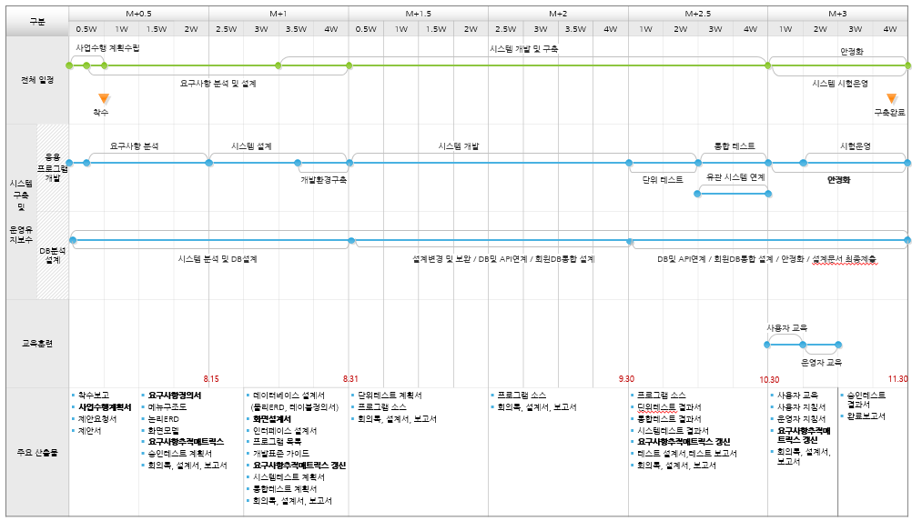
1. 추진일정
Ⅱ. 사업 기본 계획

Slide 11
1. 추진일정
Ⅱ. 사업 기본 계획
현재진행중
’23/01 ’23/02 ’23/03 ‘23/04 종료
요구사항 및
업무분석
현재진행중
현재진행중
화면 UI 개발 및 설계
CMS 솔루션 도입
진행예정
진행예정
프로그램 개발 및 연동 개발
현재진행중
시스템 설계 및
개발 구현
검수/테스트/수정
사업관리/품질관리/업무지원 수행
안정화 지원
분석
설계
개발/구현
검수/종료

Slide 12
2. 수행조직
Ⅱ. 사업 기본 계획
업무수행 조직도
주관기관
인천테크노파크
수질안전부
사업총괄PM
담당
이사 나성인
사업총괄
PL
담당
차장 이종현
운영지원
개발
UI UX
과장 박응석
사원 김대현
주임 이효인
사원 한상윤
사원 이성진

Slide 13
2. 수행조직
Ⅱ. 사업 기본 계획
수행사 소개(1/2)
개요
회사명 | ㈜버츄얼드림 (대표자 나성인)
사업분야 | 공공 SI 사업, 인터넷솔루션 개발 사업
주소 | 서울특별시 금천구 가산디지털2로 165. 1104호(가산동 백상스타타워 2차)
전화번호 | 02-577-0497 (FAX. 02-577-0498)
설립일 | 2003년 7월 7일
사업 종사기간 | 2003년 7월 ~ 현재 (23년)
홈페이지 | www.virtualdream.co.kr
유관사업 수행 실적
구 분 | 기간 | 발주처 | 비고
군산시 화학물질관리지도시스템 | 2021~현재 | 군산시
통합예약시스템 구축 | 2020.12 | 인천시 서구시설관리공단
세종청사 길찾기시스템 | 2019 | 행정안전부 세종청사관리
스포츠클럽 종합정보시스템 | 2018.12 | 대한체육회

Slide 14

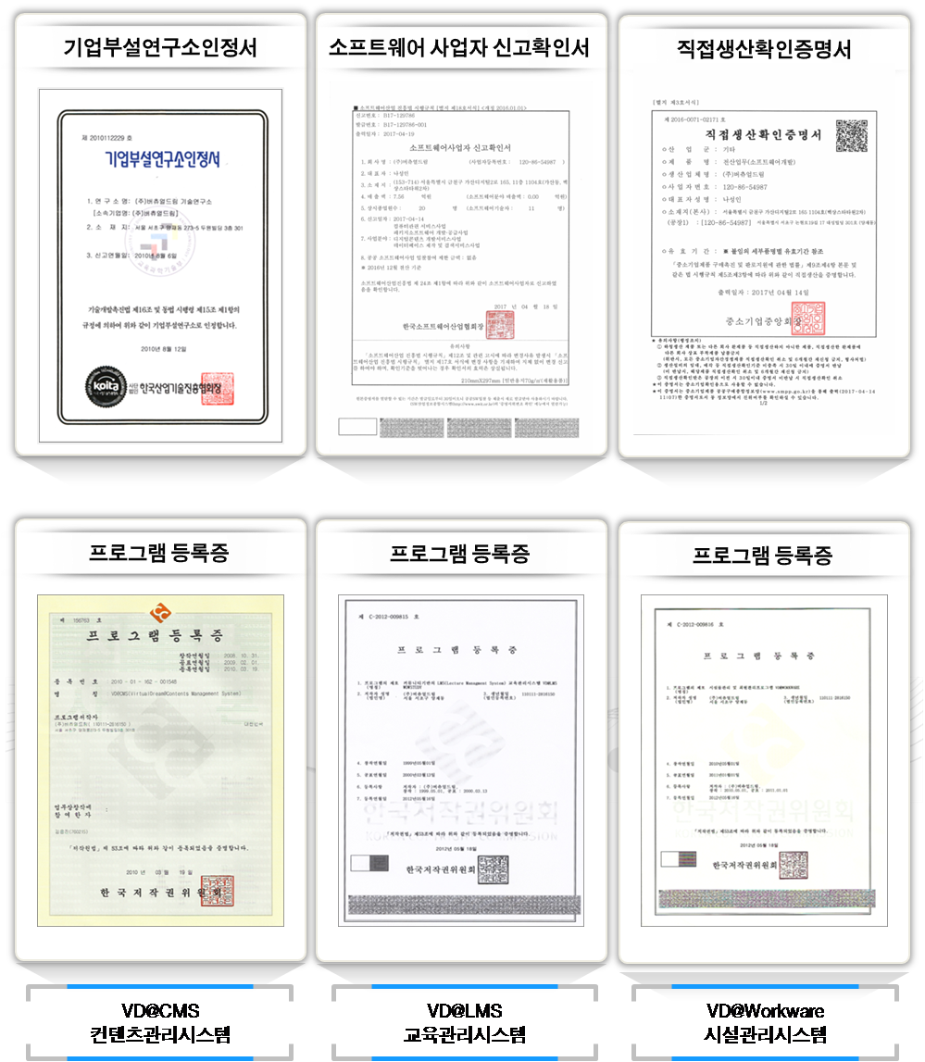
2. 수행조직
Ⅱ. 사업 기본 계획
수행사 소개(2/2)
각종 인증 보유현황

Slide 15
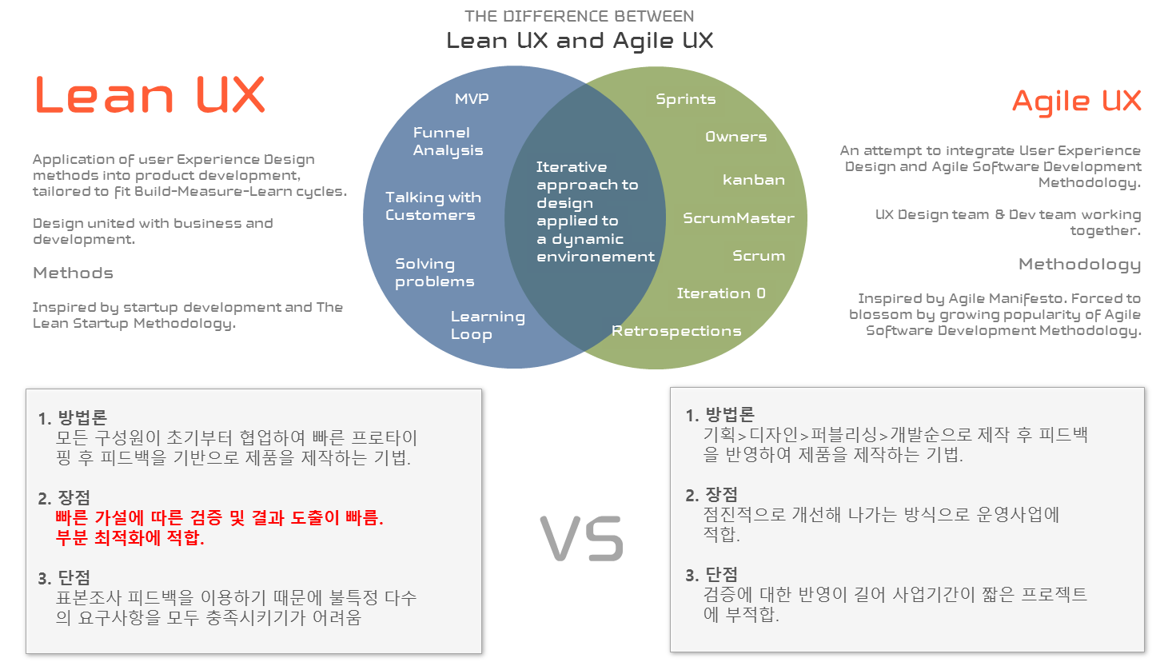

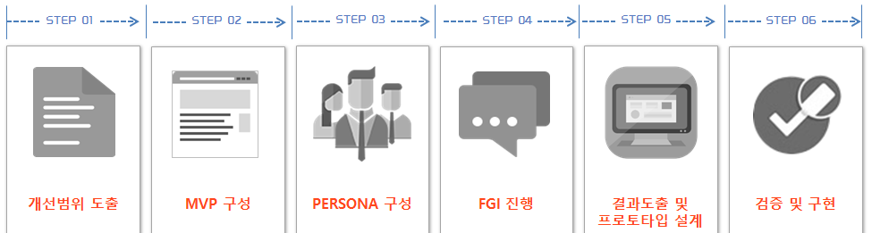
1. 기능 개발
Ⅲ. 사업 세부 내용
전자정부 UI/UX 표준 준수 및 빠른 피드백이 특징인 Lean UX 적용
다양한 예약메뉴 정보에 대한 직관적인 접근 편의성 제공
사용자 눈높이에 맞는 사용자 중심의 UI UX설계
[ 전자정부 UI/UX 표준 준수 ]
전자정부 웹사이트 UI/UX 가이드라인 준수
사용자 중심의 전자정부 웹사이트
모두를 위한 전자정부 웹사이트
편리한 전자정부 웹사이트
열린 전자정부 웹사이트
지속가능한 전자정부 웹사이트
UI/UX 설계 원칙
프로젝트 발주 시 요구사항에 포함
UX Implementation process
UI/UX 설계 기준
프로젝트 요구사항에 포함하여 검수
UI/UX 설계 가이드
UI/UX 설계 단계의 승인 시 검수 리스트로 활용
UI/UX 품질 평가표
사용자/전문가 대상, 체크리스트 기반 진단

Slide 16

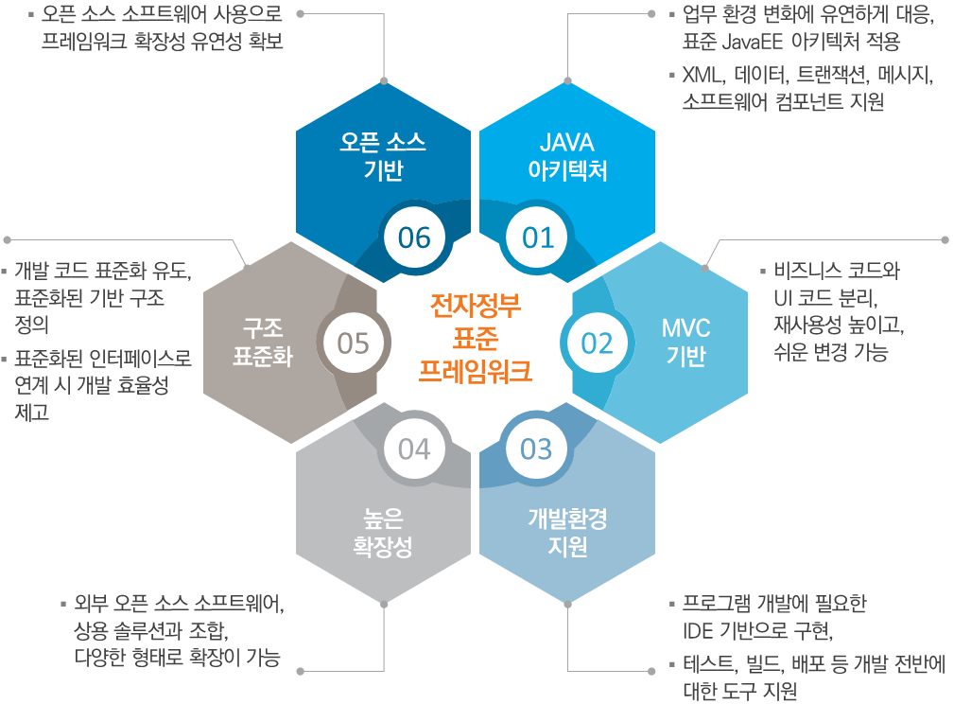


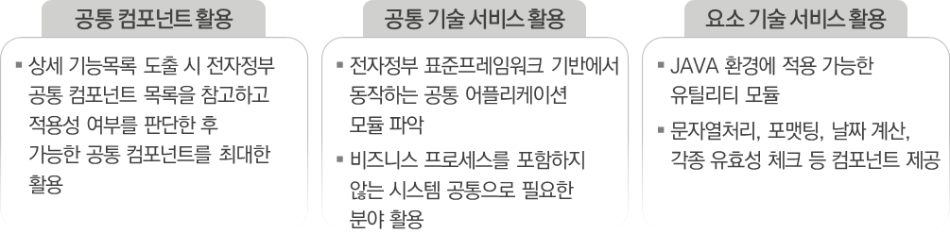
1. 기능 개발
Ⅲ. 사업 세부 내용
전자정부 표준 프레임워크 호환 지원 개발 프레임워크를 적용하여
개발 및 시스템 프레임워크 표준화
다양한 시스템 운영환경을 고려하여 설계 원칙 및 개발 표준을 준수하고, 전자정부 표준 프레임워크 실행 환경 준수
전자정부 표준프레임워크 활용
전자정부 표준 프레임워크 적용 원칙
다양한 시스템 운영환경 고려
공통컴포넌트 서비스
사용자 지원
협업
사용자 디렉토리
개발표준 준수
데이터 관리
시스템 관리
업무관리/지원
설계원칙 준수
요소 기술 (Utility)
전자정부 표준프레임워크 실행환경 준수
전자정부 표준프레임워크 공통 컴포넌트 활용 방안
프레임워크 기반
정보연계 표준화
서비스제공 표준화
관리 표준화
환경정보 분리
데이터 처리 계층 분리
유연한 UI설계 및 화면과 정보 분리
전자정부 표준프레임워크
실행 환경
Presentation Layer
Business Logic Layer
Data Layer
Integration Layer
Foundation Layer

Slide 17

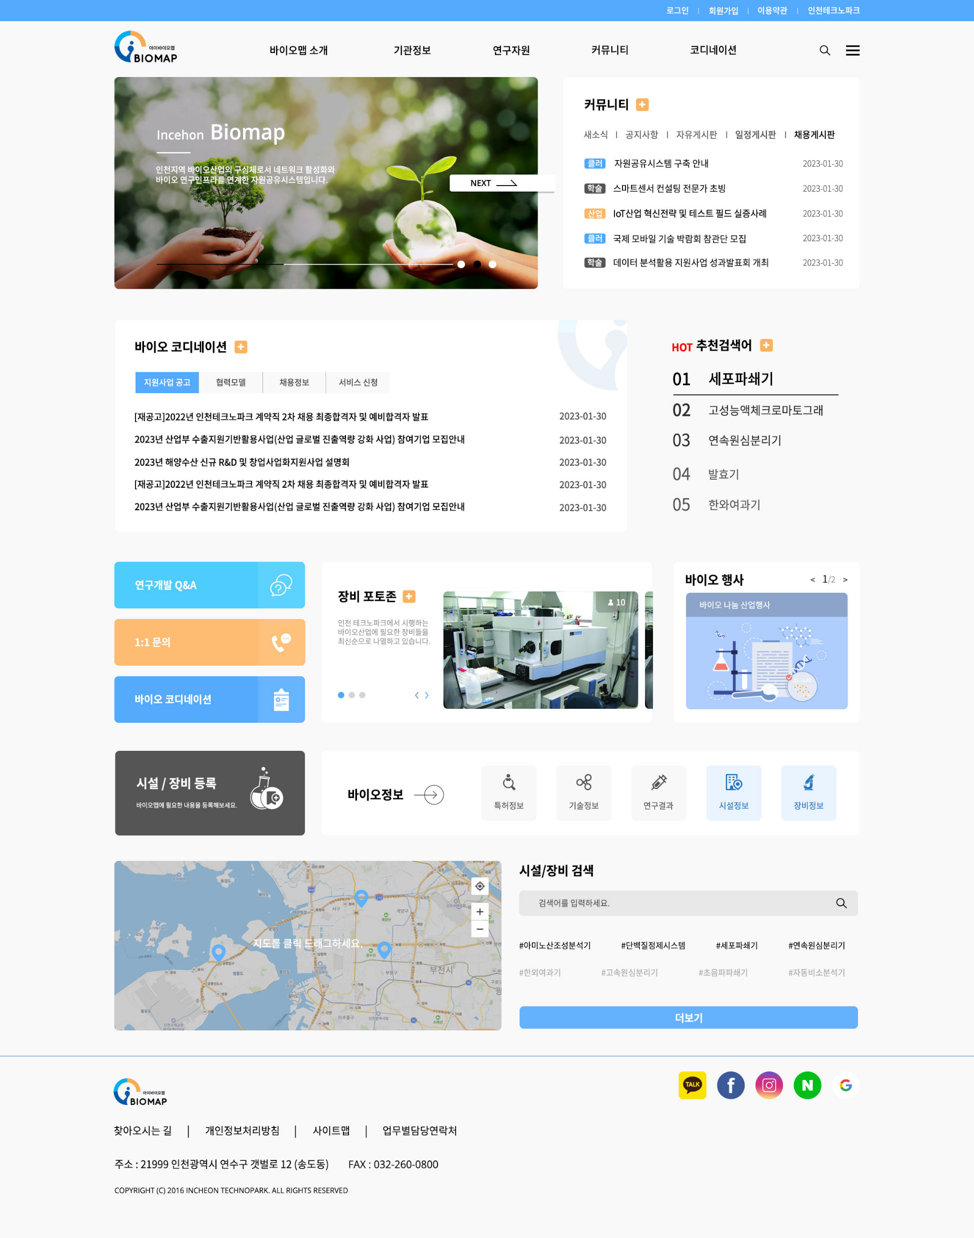
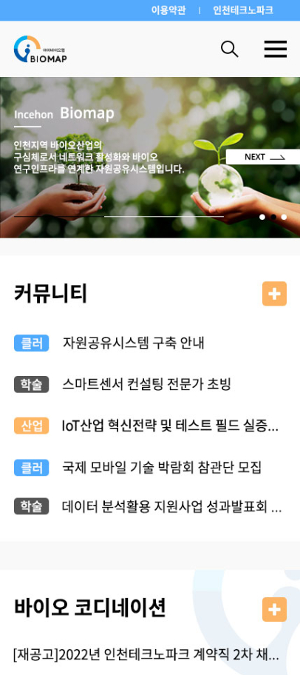
1. 기능 개발
Ⅲ. 사업 세부 내용
모바일 FIRST개념의 UI/UX구축
디자인 중심이 아닌 모바일 화면기능중심의 설계로 편리성 제공
사용자 눈높이에 맞는 사용자 중심의 UI UX설계
사용자 맞춤형 정보제공
Onestop 서비스 제공
메뉴의 단순화(모바일형)
모든 정보는 한손으로
(모바일화)
마이페이지
(사용자 맞춤형정보제공)
UI UX 설계 구성 개요
모바일 화면 · 기능
중심의 UI UX 구성
반응형 웹페이지 및 트렌드를 고려한 모바일 화면 중심의 설계로 이용자의 접근성을 향상
Onestop 서비스 프로세스
등록/관리 서비스 프로세스가 ONESTOP으로 처리되어 기관사용자들의 편의성이 증가
사용자가 원하는 맞춤형 서비스
일반사용자, 기관사용자, 관리자 등 사용자구성을 고려한 서비스 및 정보 구성

Slide 18
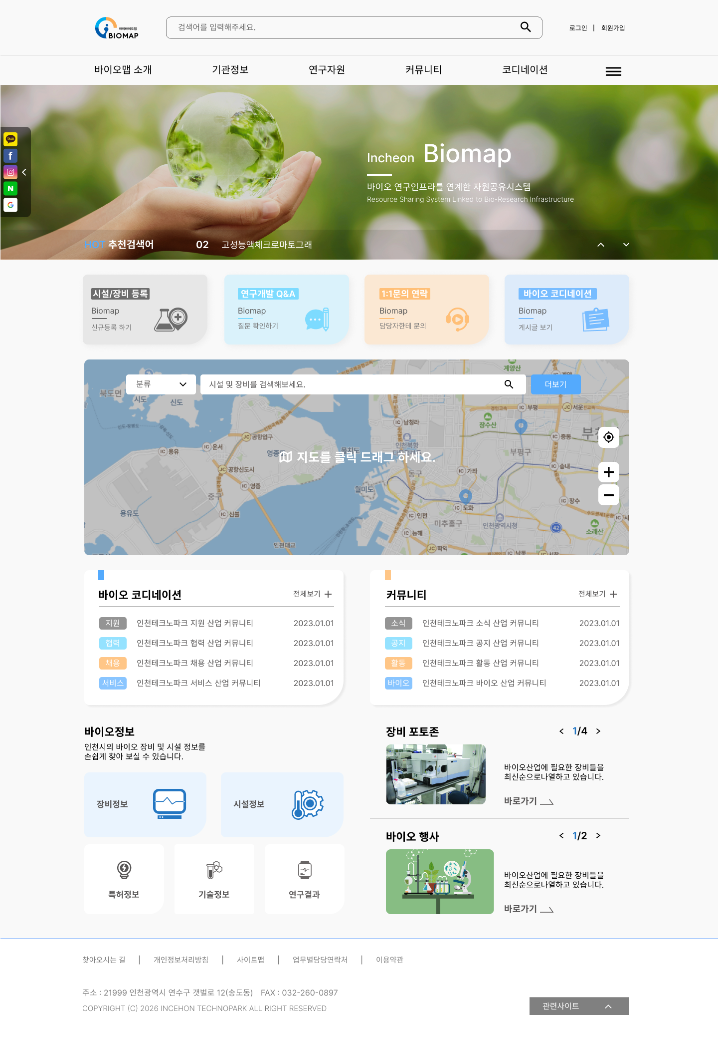
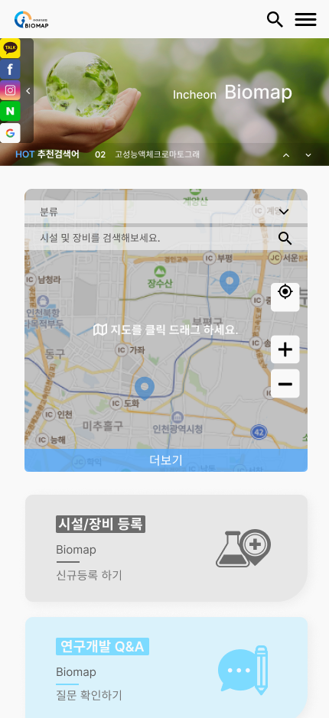
1. 기능 개발
Ⅲ. 사업 세부 내용
모바일 FIRST개념의 UI/UX구축
디자인 중심이 아닌 모바일 화면기능중심의 설계로 편리성 제공
사용자 눈높이에 맞는 사용자 중심의 UI UX설계
사용자 맞춤형 정보제공
Onestop 서비스 제공
메뉴의 단순화(모바일형)
모든 정보는 한손으로
(모바일화)
마이페이지
(사용자 맞춤형정보제공)
UI UX 설계 구성 개요
모바일 화면 · 기능
중심의 UI UX 구성
반응형 웹페이지 및 트렌드를 고려한 모바일 화면 중심의 설계로 이용자의 접근성을 향상
Onestop 서비스 프로세스
등록/관리 서비스 프로세스가 ONESTOP으로 처리되어 기관사용자들의 편의성이 증가
사용자가 원하는 맞춤형 서비스
일반사용자, 기관사용자, 관리자 등 사용자구성을 고려한 서비스 및 정보 구성

Slide 19
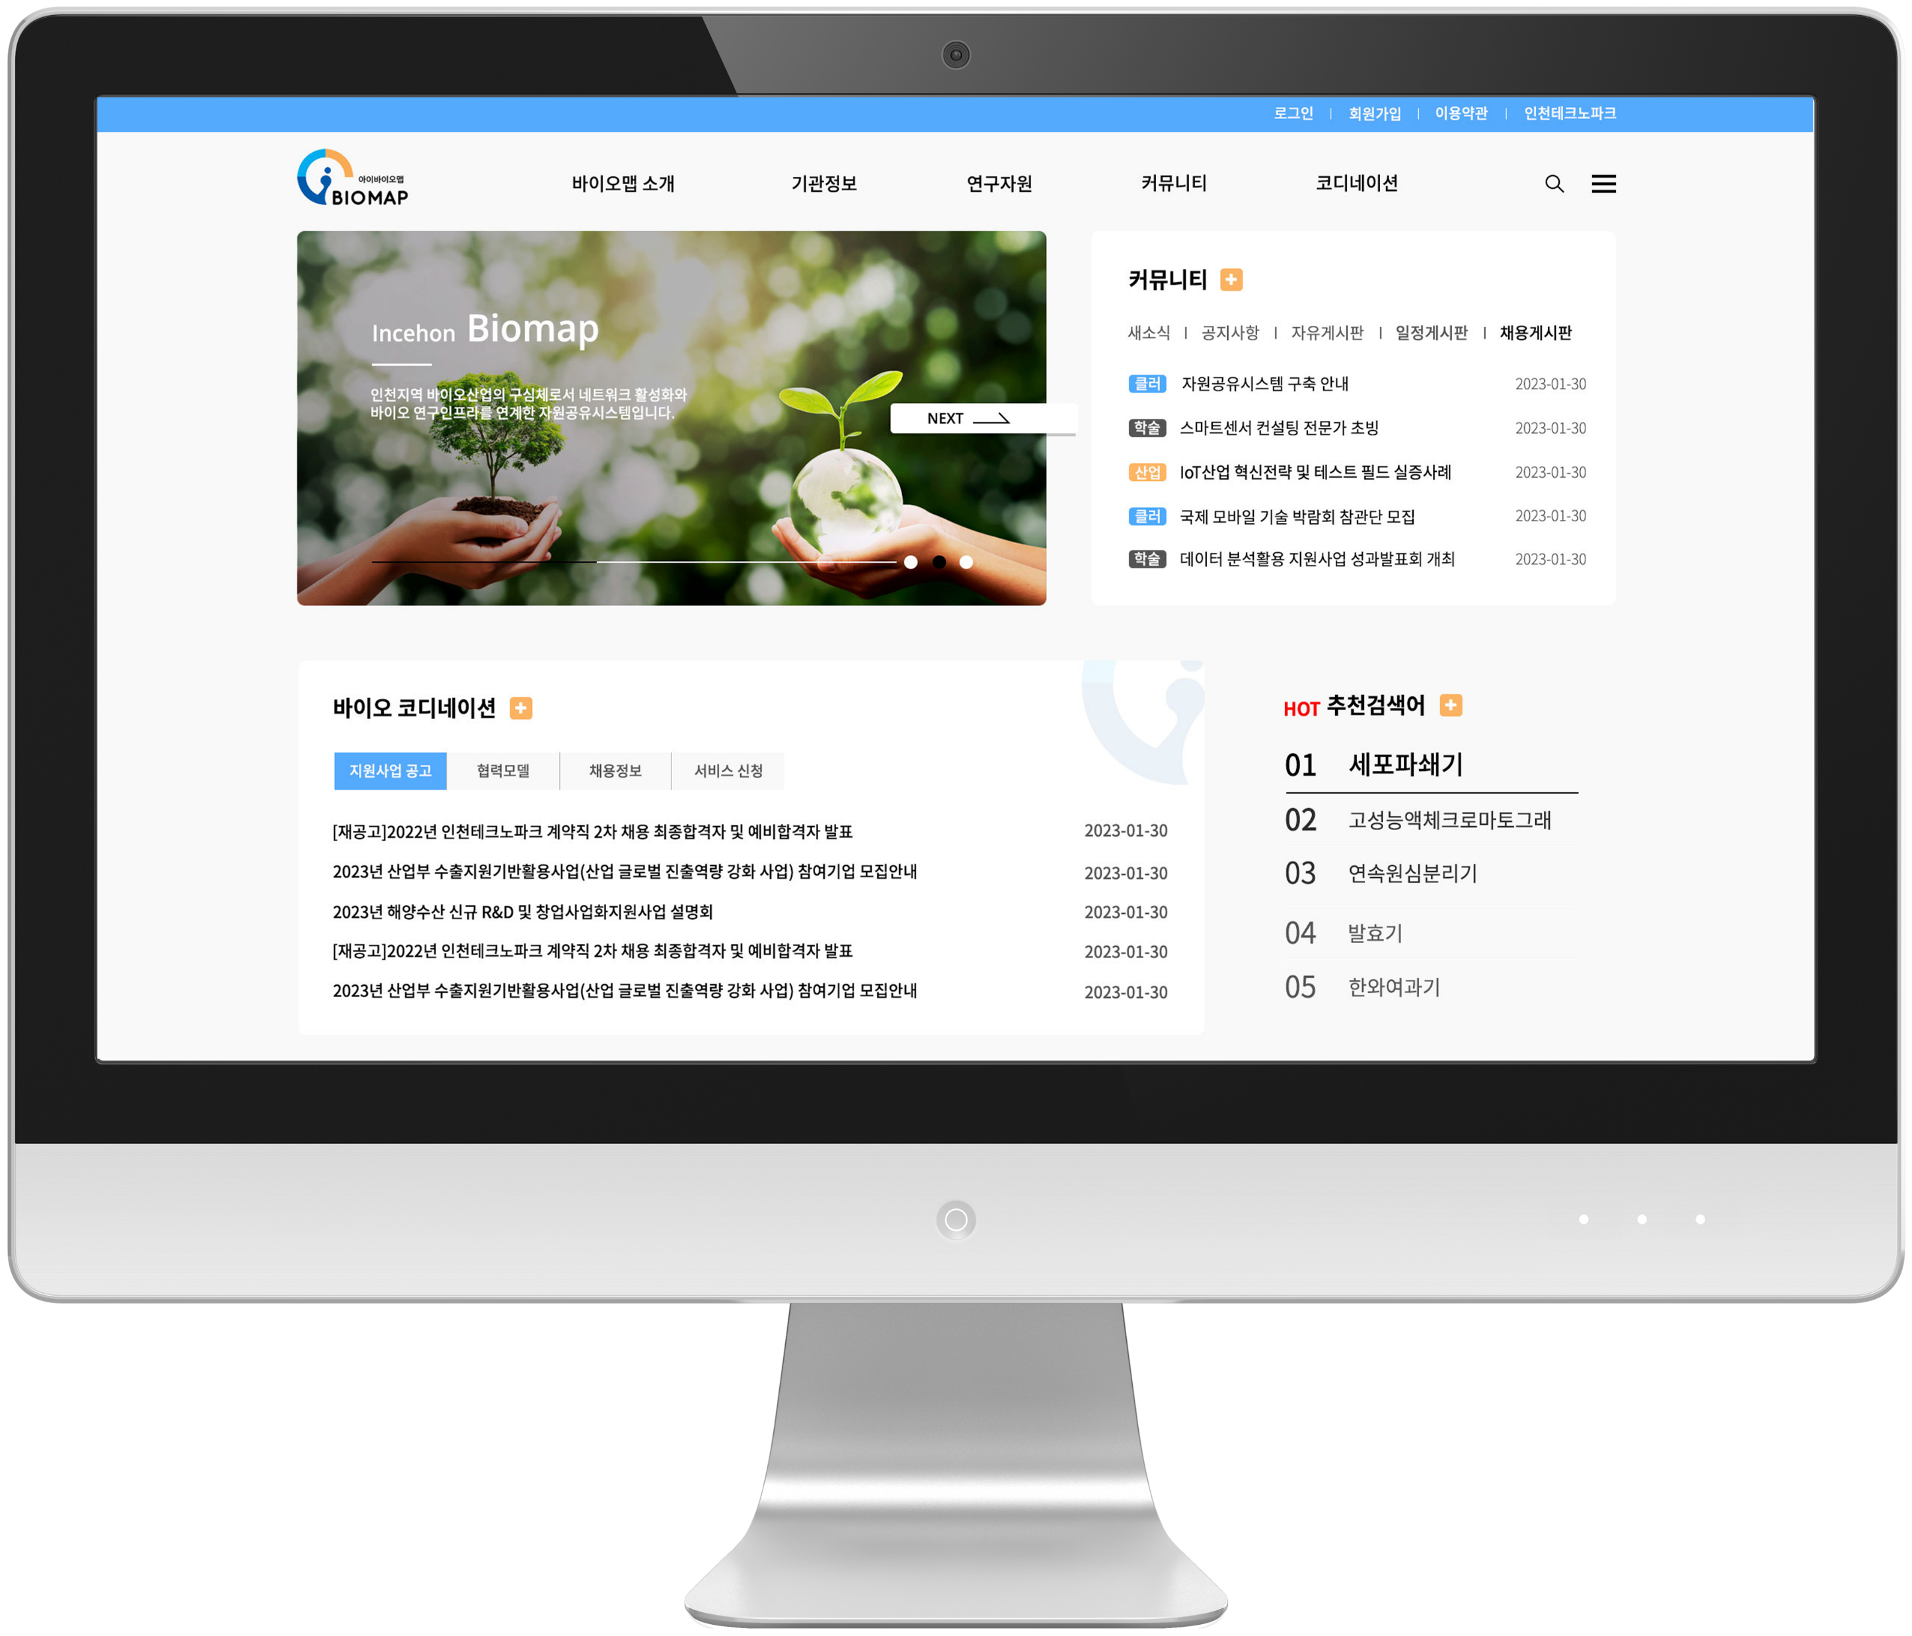
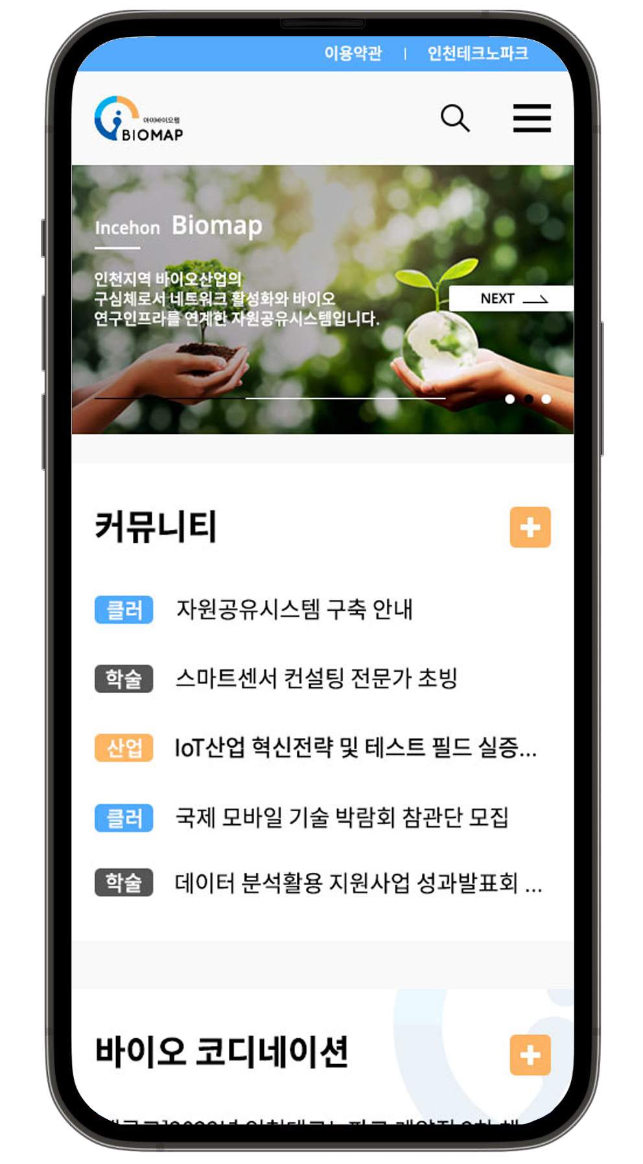
1. 기능 개발
Ⅲ. 사업 세부 내용
모바일 FIRST개념의 UI/UX구축
디자인 중심이 아닌 모바일 화면기능중심의 설계로 편리성 제공
사용자 눈높이에 맞는 사용자 중심의 UI UX설계
사용자 맞춤형 정보제공
Onestop 서비스 제공
메뉴의 단순화(모바일형)
모든 정보는 한손으로
(모바일화)
마이페이지
(사용자 맞춤형정보제공)
UI UX 설계 구성 개요
모바일 화면 · 기능
중심의 UI UX 구성
반응형 웹페이지 및 트렌드를 고려한 모바일 화면 중심의 설계로 이용자의 접근성을 향상
Onestop 서비스 프로세스
등록/관리 서비스 프로세스가 ONESTOP으로 처리되어 기관사용자들의 편의성이 증가
사용자가 원하는 맞춤형 서비스
일반사용자, 기관사용자, 관리자 등 사용자구성을 고려한 서비스 및 정보 구성

Slide 20
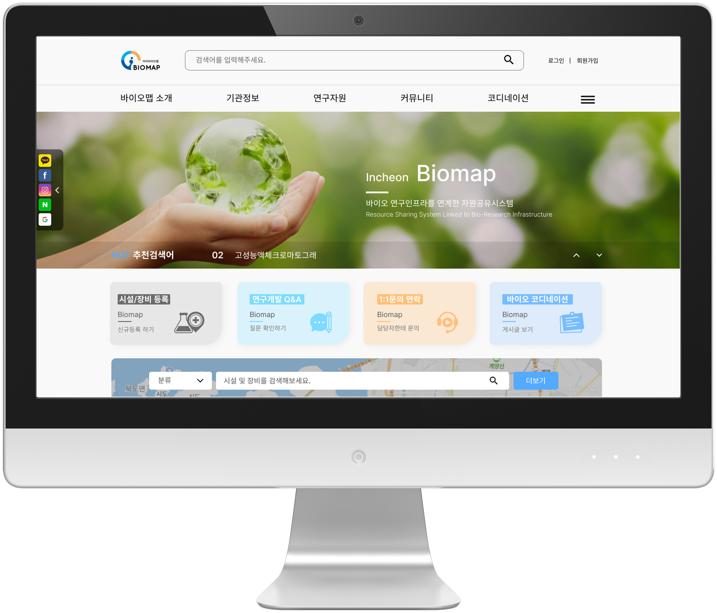
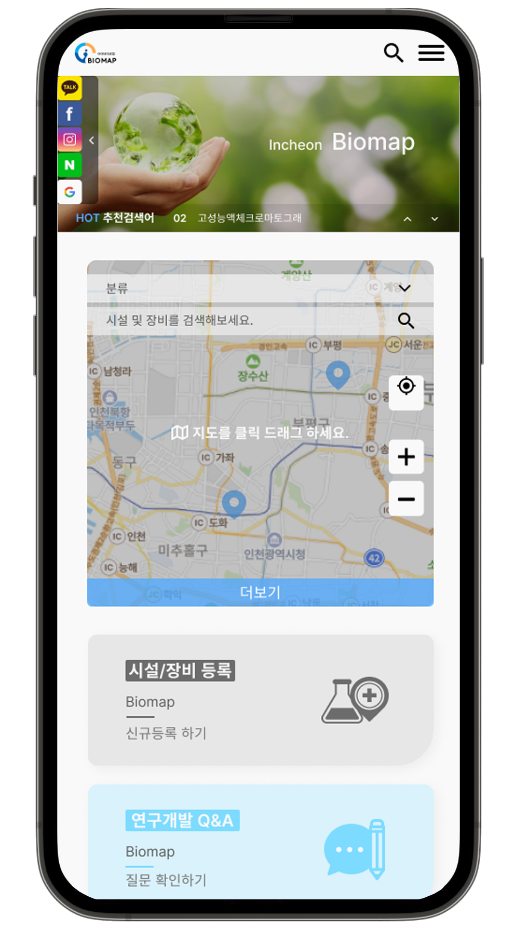
1. 기능 개발
Ⅲ. 사업 세부 내용
모바일 FIRST개념의 UI/UX구축
디자인 중심이 아닌 모바일 화면기능중심의 설계로 편리성 제공
사용자 눈높이에 맞는 사용자 중심의 UI UX설계
사용자 맞춤형 정보제공
Onestop 서비스 제공
메뉴의 단순화(모바일형)
모든 정보는 한손으로
(모바일화)
마이페이지
(사용자 맞춤형정보제공)
UI UX 설계 구성 개요
모바일 화면 · 기능
중심의 UI UX 구성
반응형 웹페이지 및 트렌드를 고려한 모바일 화면 중심의 설계로 이용자의 접근성을 향상
Onestop 서비스 프로세스
등록/관리 서비스 프로세스가 ONESTOP으로 처리되어 기관사용자들의 편의성이 증가
사용자가 원하는 맞춤형 서비스
일반사용자, 기관사용자, 관리자 등 사용자구성을 고려한 서비스 및 정보 구성

Slide 21
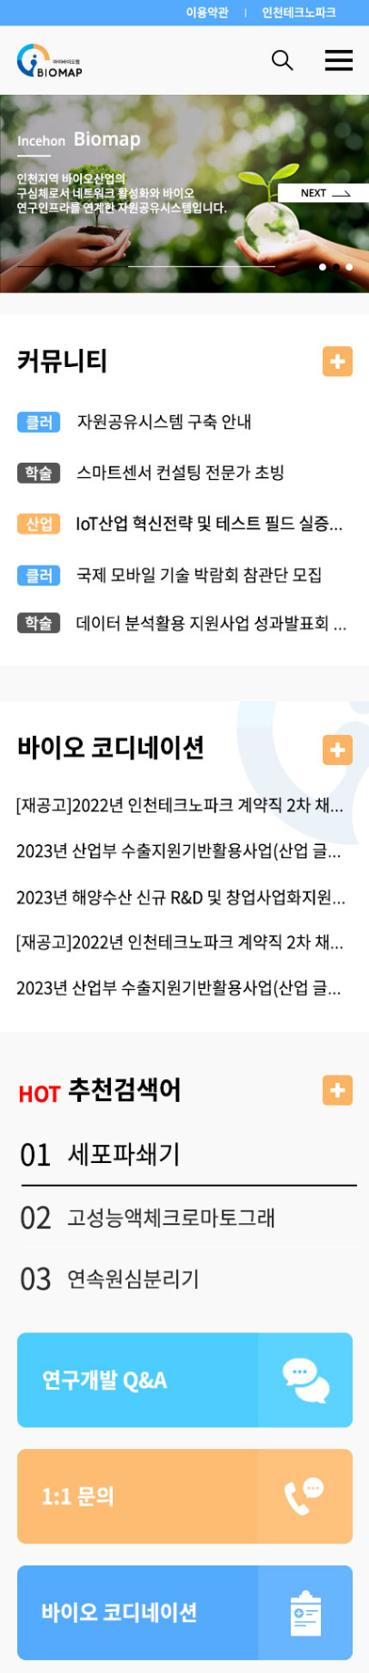
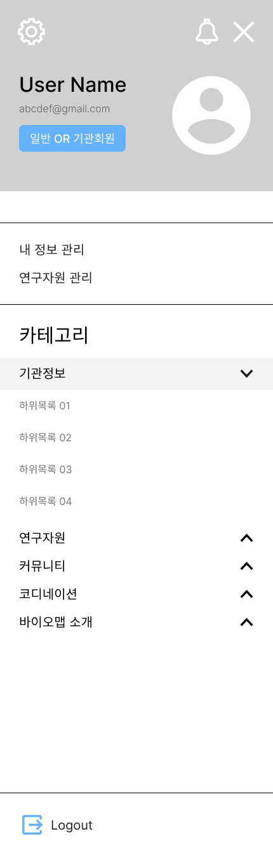
1. 기능 개발
Ⅲ. 사업 세부 내용
모바일 FIRST개념의 UI/UX구축
디자인 중심이 아닌 모바일 화면기능중심의 설계로 편리성 제공
사용자 눈높이에 맞는 사용자 중심의 UI UX설계
UI UX 주요 전략
사이트 구성
메뉴의 단순화(모바일형)
시스템 접속시 메뉴구조를 단순화하여 찾기쉽고 사용하기 편리하게 UI UX 구성
사용자 맞춤형 정보제공
일반사용자, 기관사용자, 관리자 접속시
각 사용자 맞춤형 UI UX 정보 표시
주요 사용 용도에 맞는 메인 UI

Slide 22
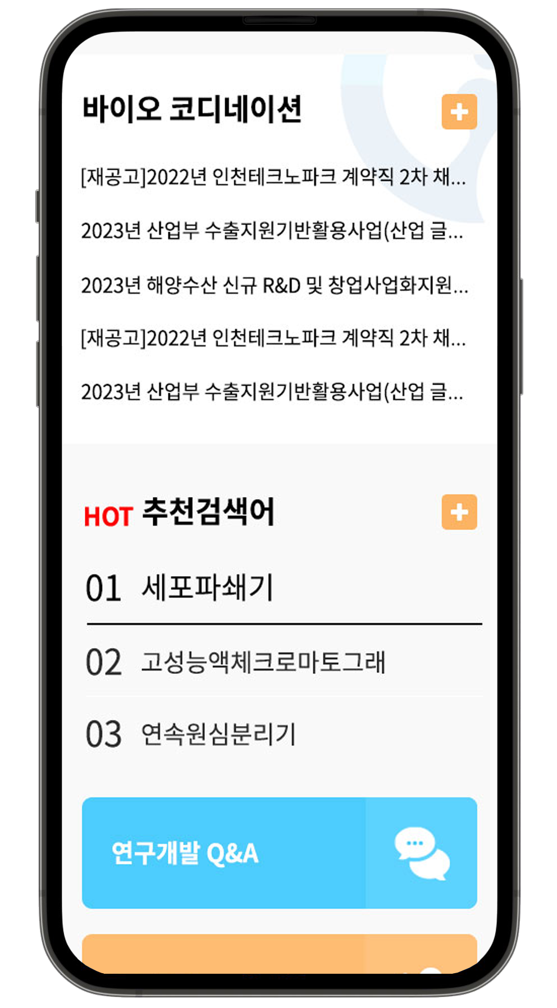
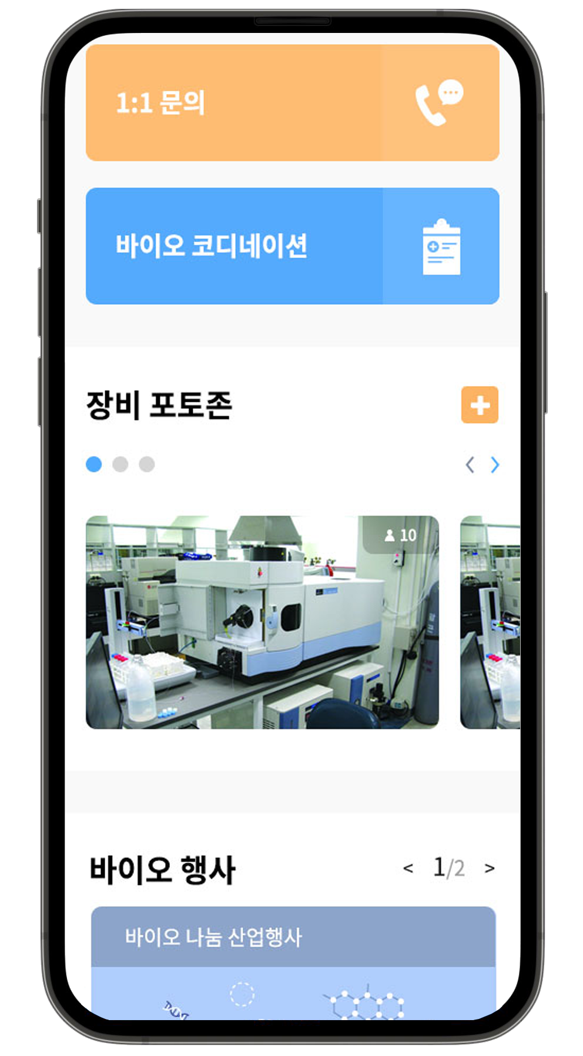
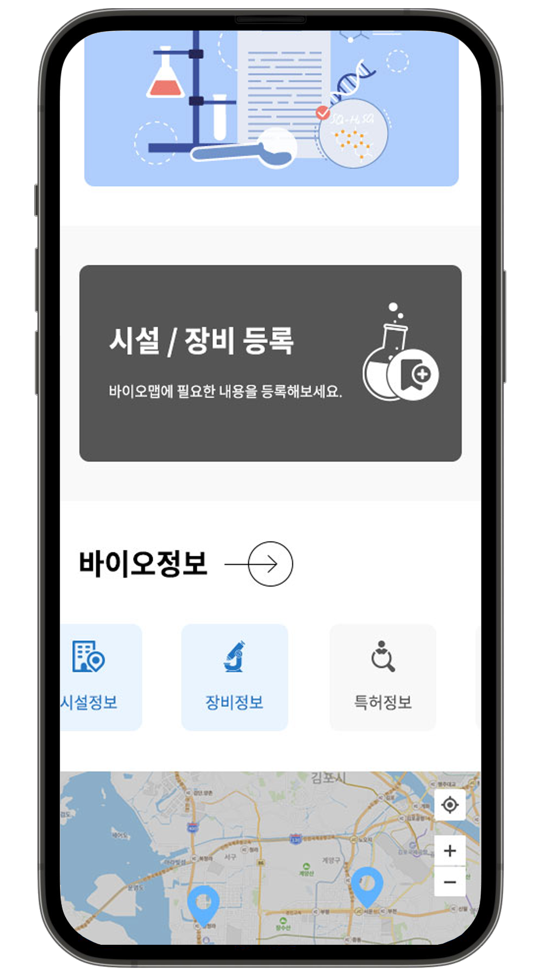
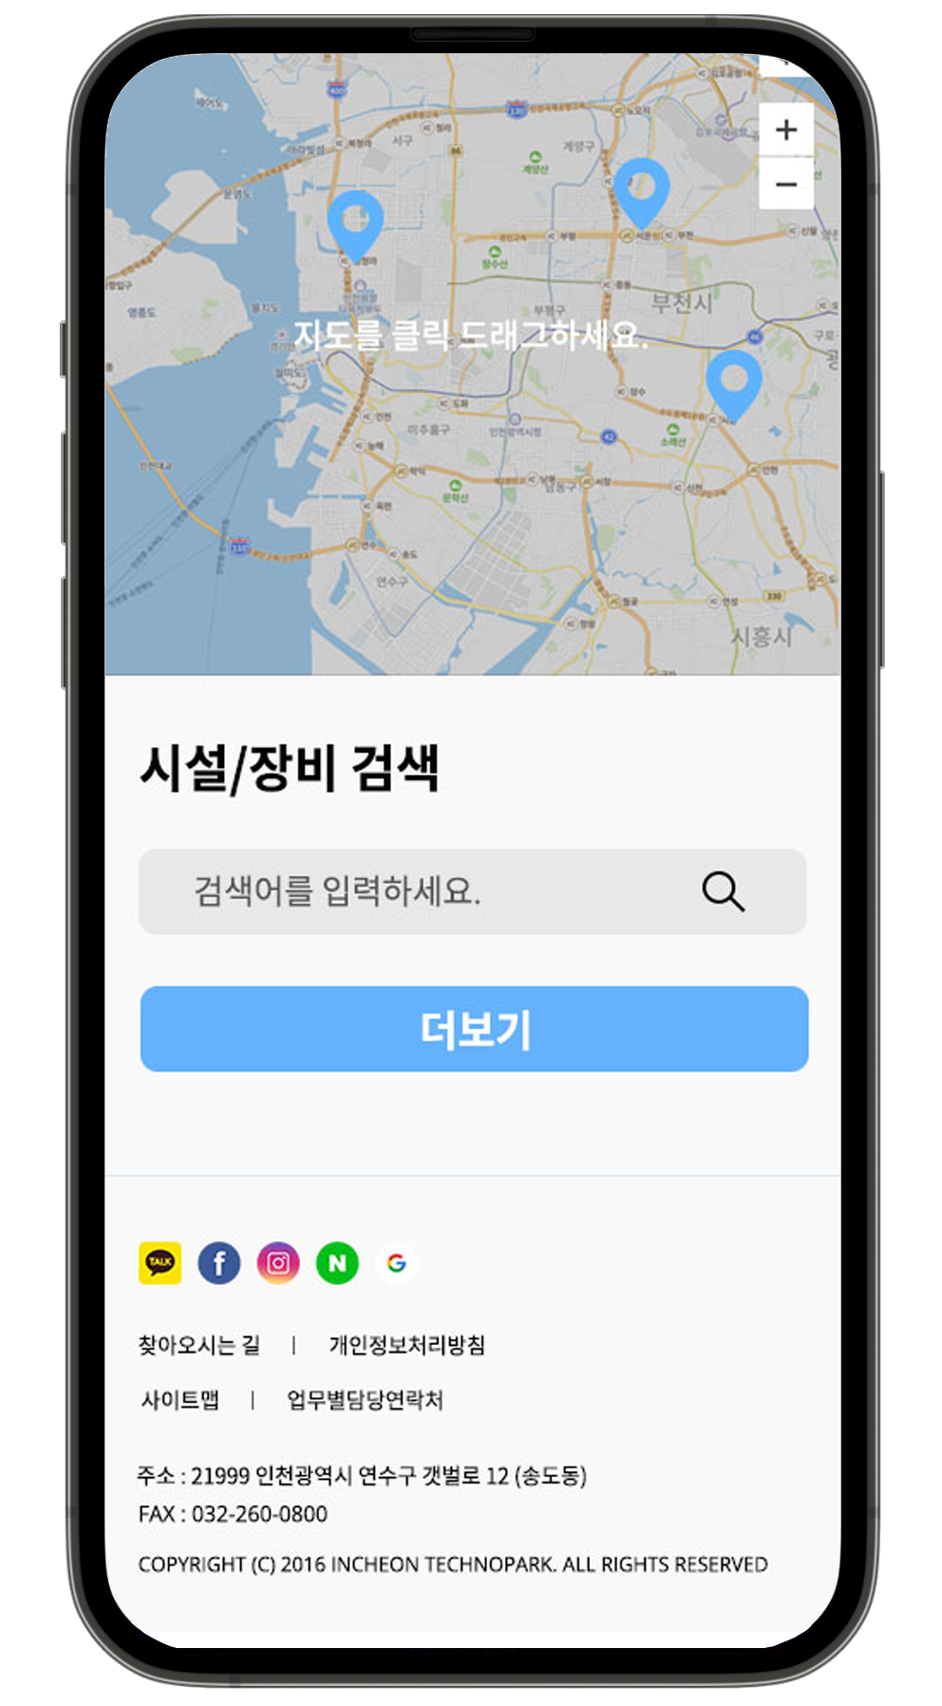
1. 기능 개발
Ⅲ. 사업 세부 내용
모바일 FIRST개념의 UI/UX구축
디자인 중심이 아닌 모바일 화면기능중심의 설계로 편리성 제공
사용자 눈높이에 맞는 사용자 중심의 UI UX설계
UI UX 주요 전략
01. 배너/커뮤니티 확인
02. 바이오코디네이션 정보 확인
바이오 정보 확인/등록 서비스 제공
위치기반지도, 연구자원을 비롯한 바이오정보 및 기관사용자의 바이오정보 등록에 필요한 서비스 제공
위치기반 바이오 맵,
바이오 정보 서비스 제공
03. 장비 포토존
04. 시설/장비 등록 및 바이오 정보 메뉴
05. 바이오맵 확인 및
시설/장비 검색 기능

Slide 23
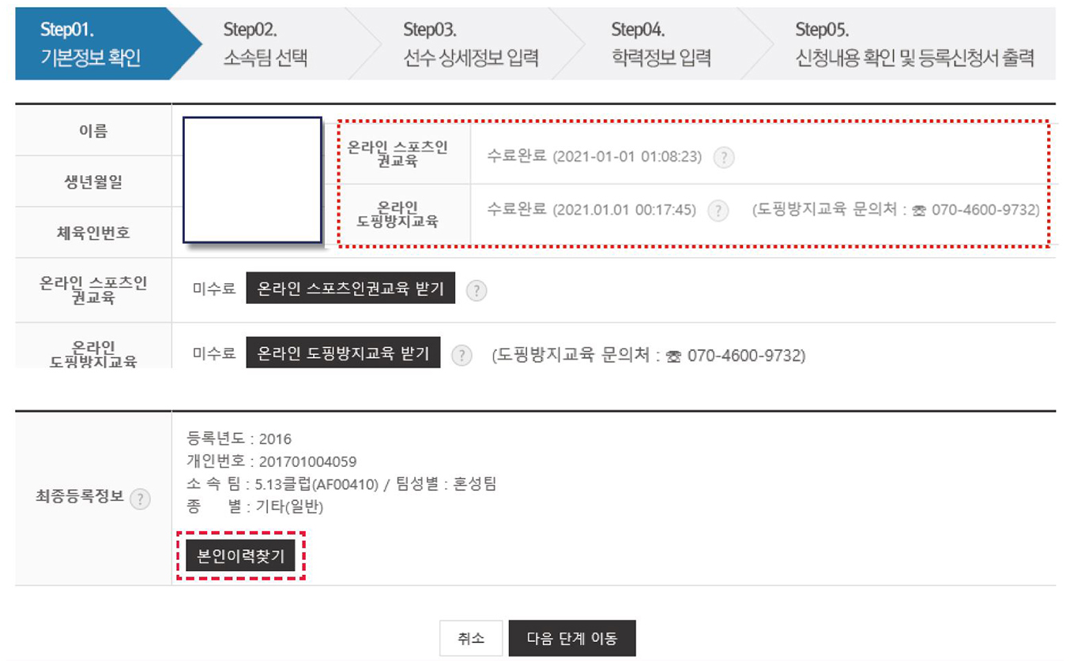
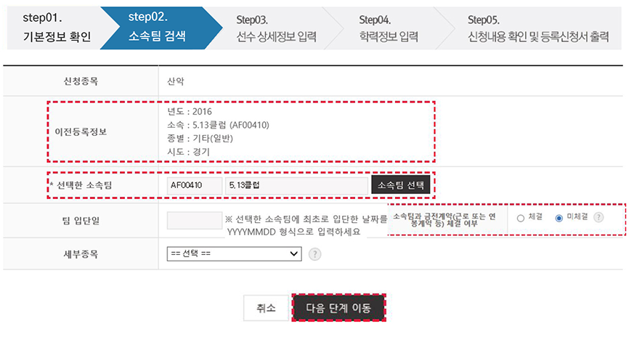
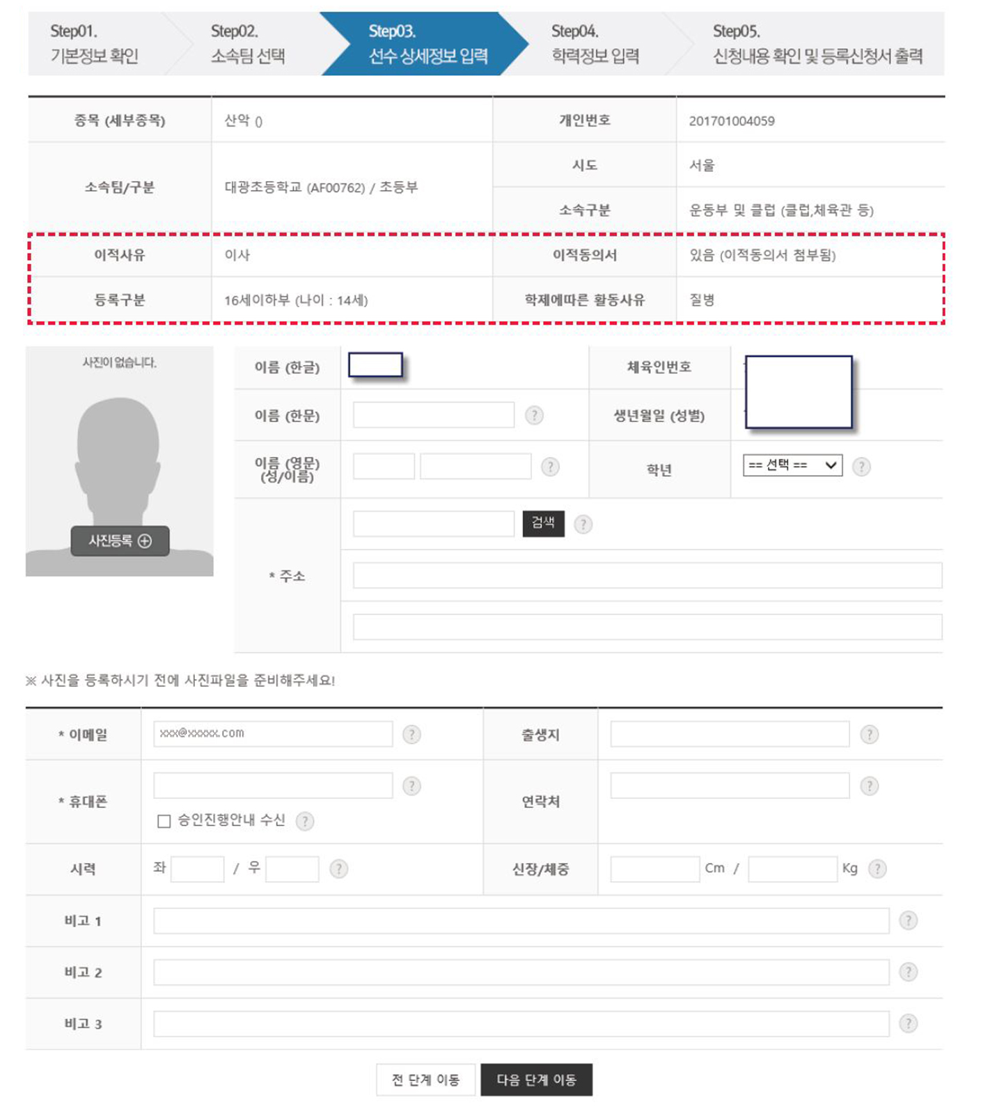
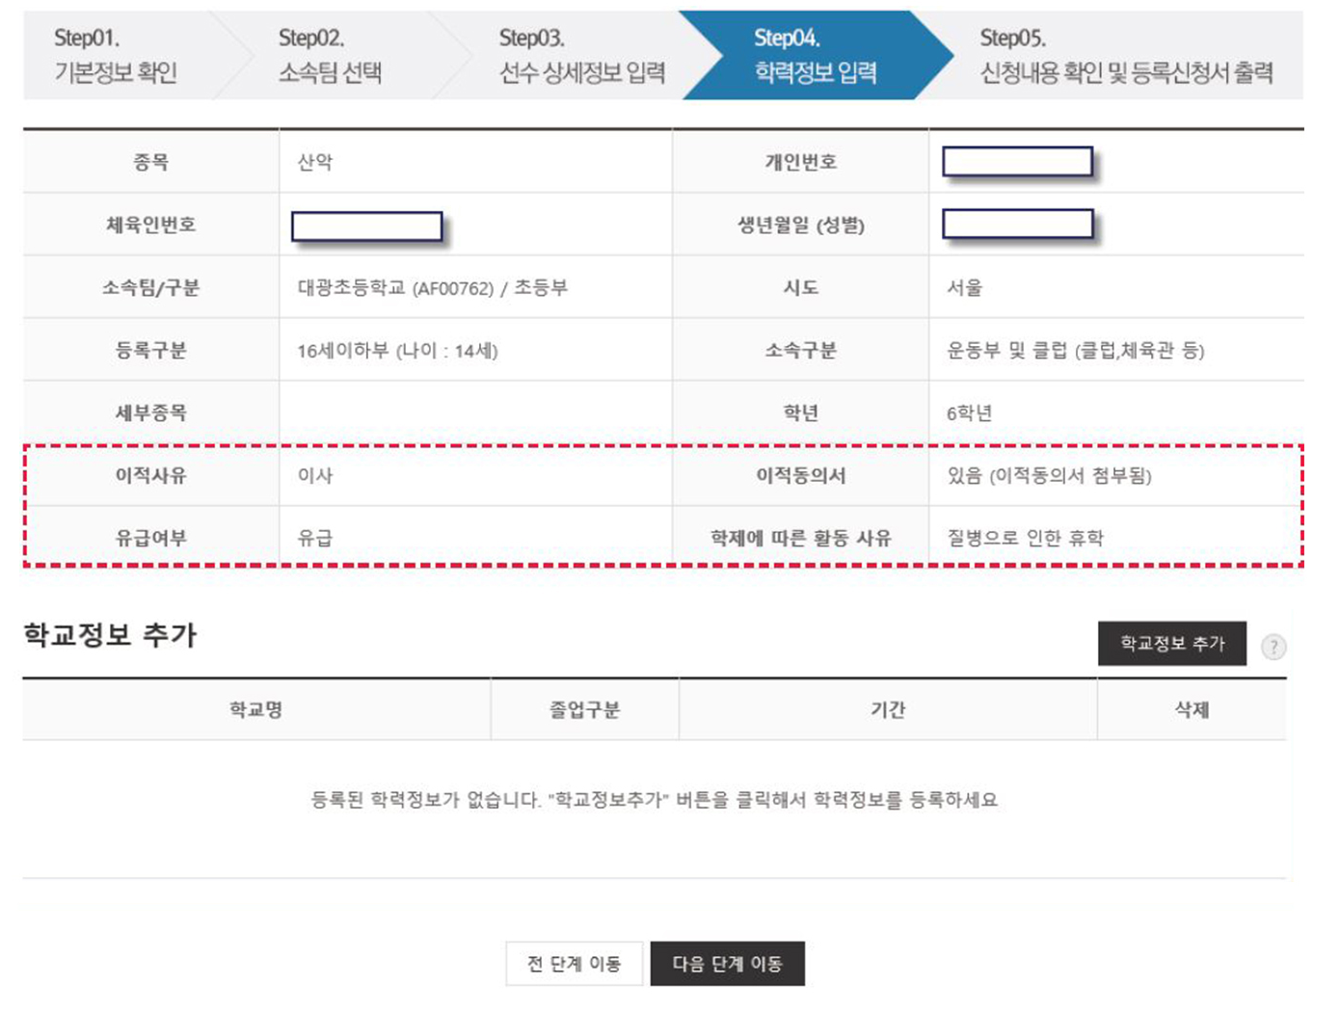
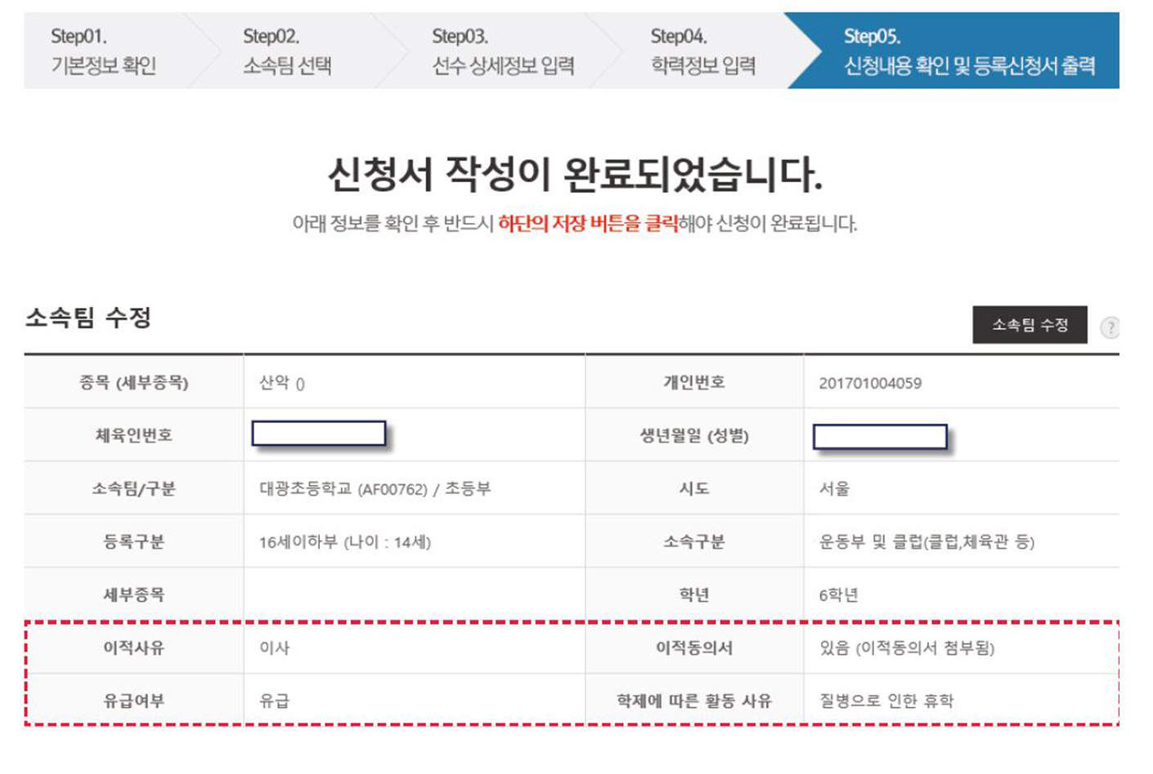
1. 기능 개발
Ⅲ. 사업 세부 내용
모바일 FIRST개념의 UI/UX구축
디자인 중심이 아닌 모바일 화면기능중심의 설계로 편리성 제공
사용자 눈높이에 맞는 사용자 중심의 UI UX설계
UI UX 주요 전략
01. 기본정보 확인
02. 업무분야선택
Onestop 서비스 제공
기관 정보 등록 프로세스가 처음부터 끝까지 ONESTOP처리 정보표시
정보등록 프로세스
03. 선택 정보입력
04. 선택정보 수정
05. 입력내용 확인 및 종료
발급

Slide 24
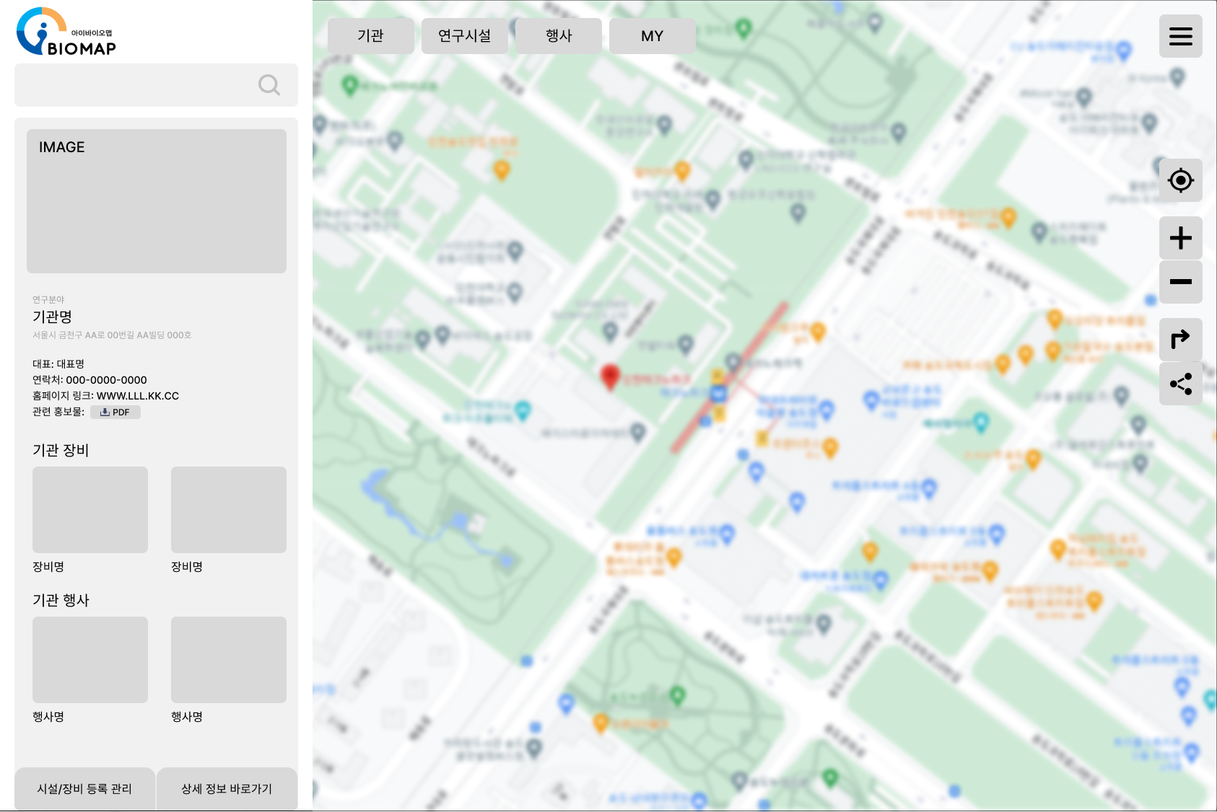
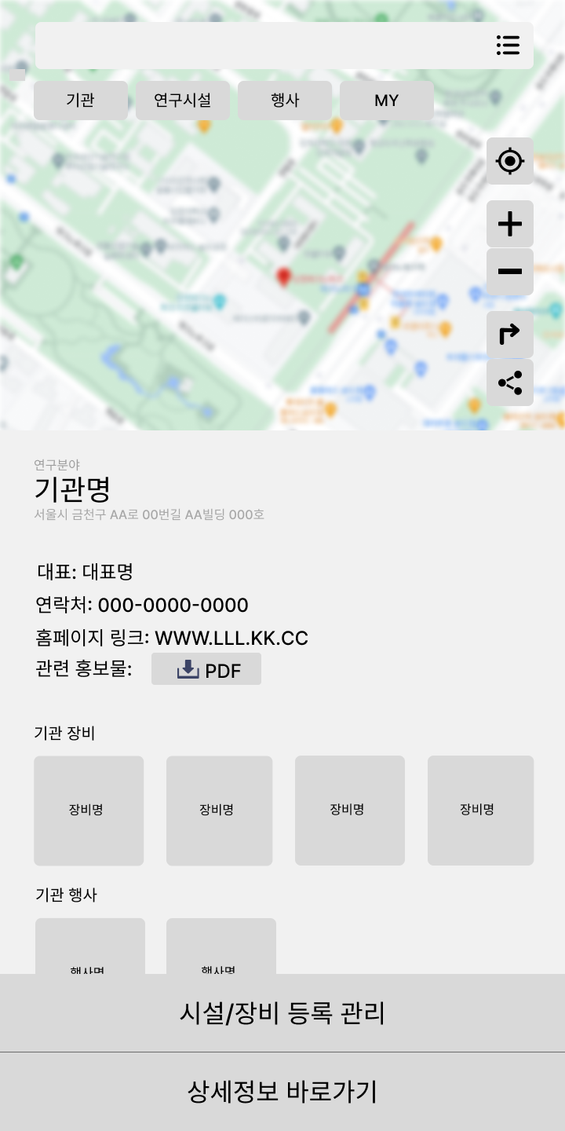
3. 업무기능 개발
Ⅲ. 사업 세부 내용
모바일 FIRST개념의 UI/UX구축
디자인 중심이 아닌 모바일 화면기능중심의 설계로 편리성 제공
사용자 눈높이에 맞는 사용자 중심의 UI UX설계
UI UX 주요 전략
01. PC버전 사용자
바이오맵 API 서비스
위치기반 API 지도 서비스로 바이오 관련 기관들의 위치와 정보를 확인
바이오맵 와이어프레임 예시
02. 모바일버전 페이지

Slide 25
1. 기능 개발
Ⅲ. 사업 세부 내용
CMS솔루션 도입
CMS솔루션도입을 통해 「인천 바이오 맵」온라인 플랫폼 구축의 서비스 제공
CMS솔루션 도입 ( CMS Standard ver ) (1/8)
본사업 구축 및 운영목표에 부합하는
전자정부표준프레임워크에 최신 개발 트렌드가 적용된 CMS 솔루션을 기반
인천테크노파크 「인천 바이오 맵」온라인 플랫폼 구축
웹 모바일 UI UX
「인천 바이오 맵」온라인 플랫폼 구축 구축
부가 지원
위치기반서비스 홈페이지 UI UX 환경 분석 설계및 해석
LowData자료의 DB구축
컨텐츠별 자료DB구축
회원DB구축
단계별 검토대상 정보수집
필요양식 및 컨텐츠 입력체계설계
사용 가이드 컨텐츠 제공
인천 바이오맵 통합관리플랫폼 구축
SW 연계 검토
(SMS,SNS, 개인인증
위치기반 지도맵API 연계)
모바일환경 기본 플랫폼 구축
CMS솔루션 도입
기타 고객요청사항 수렴

Slide 26
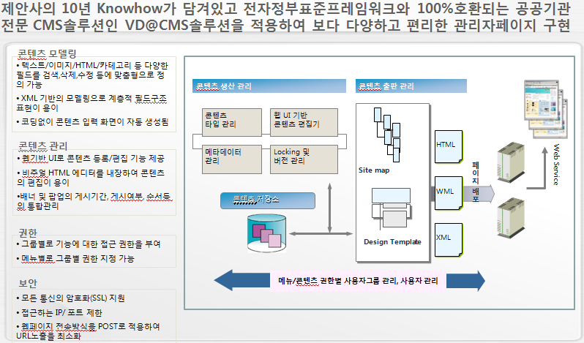
1. 기능 개발
Ⅲ. 사업 세부 내용
CMS솔루션 도입
CMS솔루션도입을 통해 「인천 바이오 맵」온라인 플랫폼 구축의 서비스 제공
CMS솔루션 도입 ( VD@CMS Standard ver ) (2/8)

Slide 27

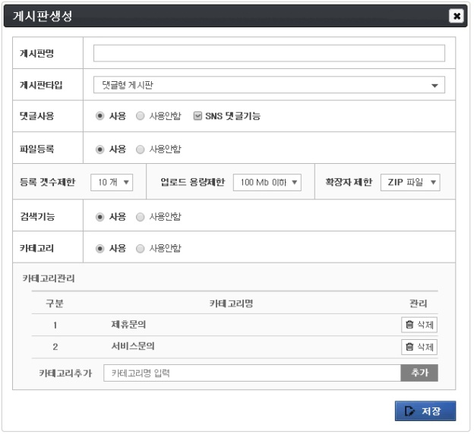
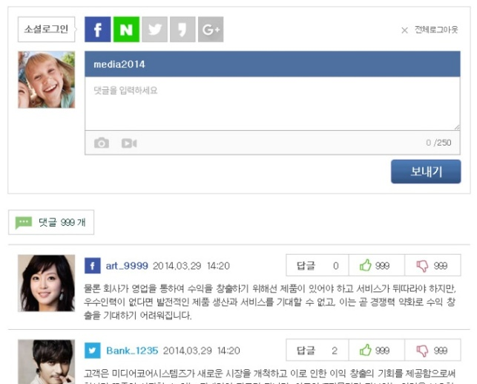
1. 기능 개발
Ⅲ. 사업 세부 내용
CMS솔루션 도입
CMS솔루션도입을 통해 「인천 바이오 맵」온라인 플랫폼 구축의 서비스 제공
CMS솔루션 도입 ( VD@CMS Standard ver ) (3/8)
CMS의 유연한 게시판 관리 기능
다양한 타입의 게시판과 세부 옵션을 이용하여 커뮤니티의 활성화
일반형
자료실
답변형
댓글형
비공개
갤러리
동영상
SNS 연계 기능
보도자료
SNS 댓글 기능 사용 시 사용자 소셜 댓글 활성화
공지사항

Slide 28
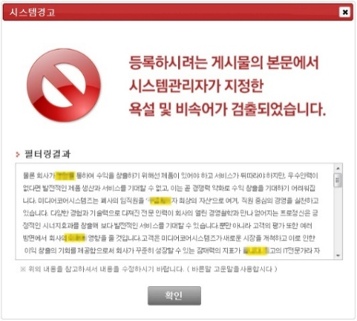
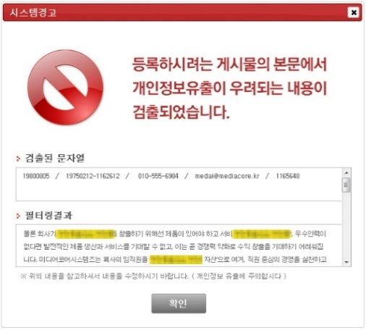
1. 기능 개발
Ⅲ. 사업 세부 내용
CMS솔루션 도입
CMS솔루션도입을 통해 「인천 바이오 맵」온라인 플랫폼 구축의 서비스 제공
CMS솔루션 도입 ( VD@CMS Standard ver ) (4/8)
VD@CMS의 게시물 필터링 기능 활성화
개인정보 및 중요정보, 비속어가 포함된 게시물을 진단하고 차단
[ 금칙어 차단 ]
[ 개인정보 및 중요정보 차단 ]

Slide 29
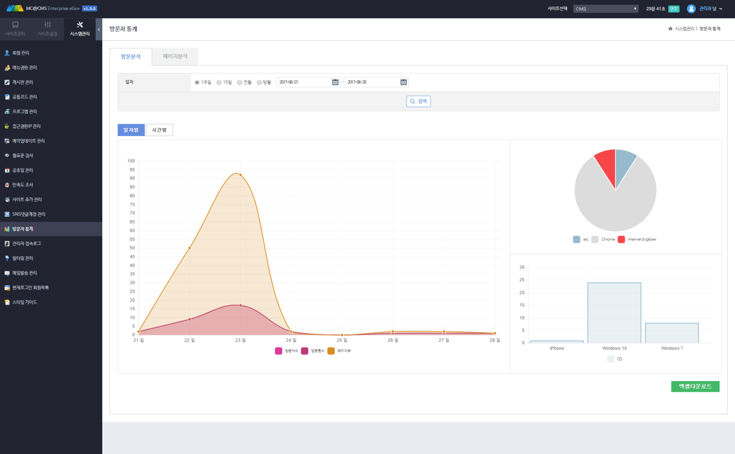
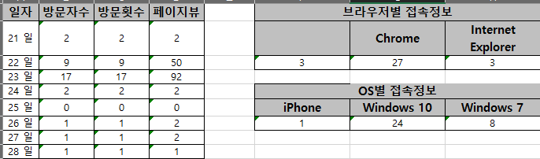
1. 기능 개발
Ⅲ. 사업 세부 내용
CMS솔루션 도입
CMS솔루션도입을 통해 「인천 바이오 맵」온라인 플랫폼 구축의 서비스 제공
CMS솔루션 도입 ( VD@CMS Standard ver ) (5/8)
CMS의 사이트 방문 통계
주요 통계정보
조회기간 설정
집계 구분
- 방문자 수, 방문 횟수, 페이지 뷰
- OS, 브라우저, 디바이스
기간 분류
- 주 별, 월 별, 년 별
파일 저장
- 엑셀, 이미지
기타
- 프로젝트 기간 중 추가 항목 반영
직관적인 이해도 향상을 위한 다이어그램 제공
통계자료
엑셀 다운로드
통계, 합산, 평균 등
함수를 활용하여
손쉽게 통계관리할 수 있는 엑셀파일 화면

Slide 30
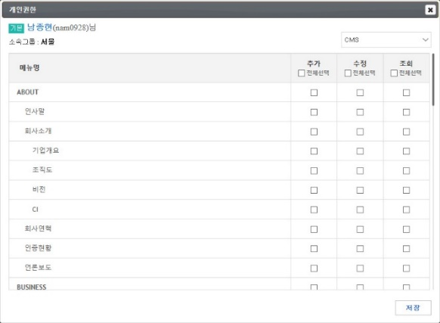
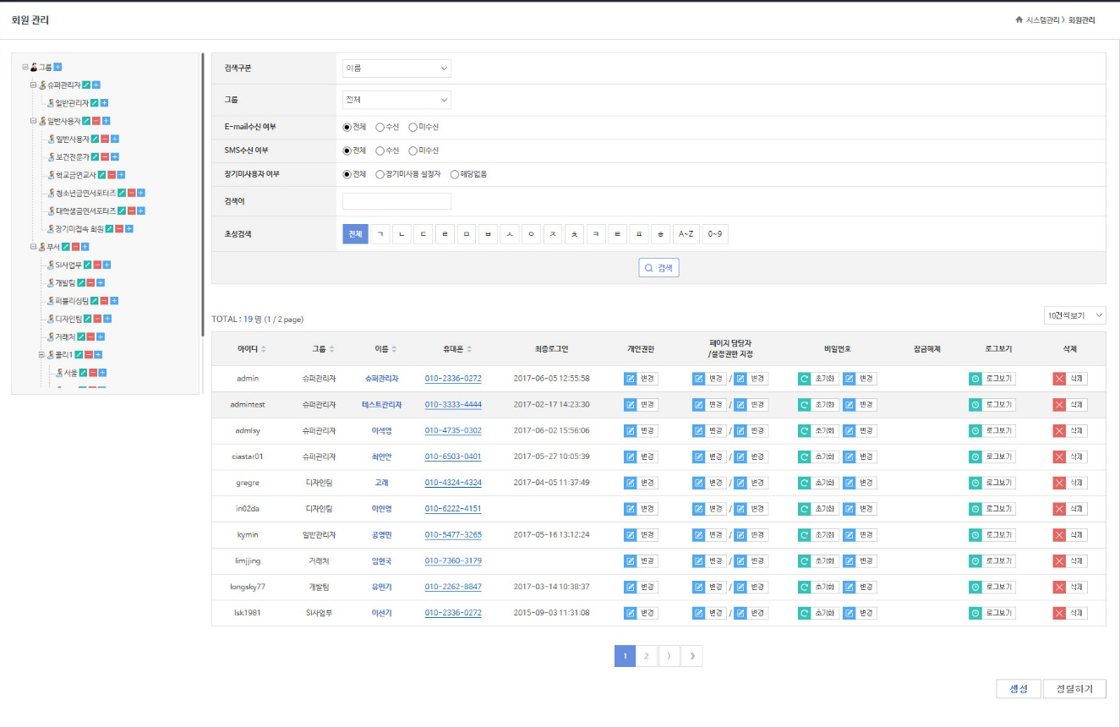
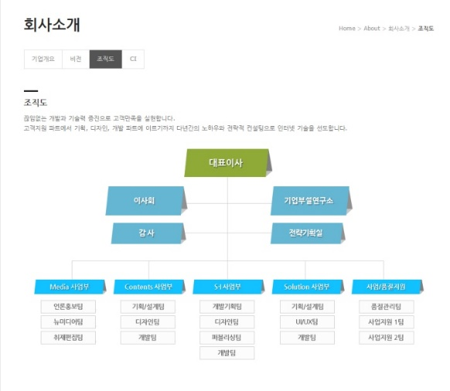
1. 기능 개발
Ⅲ. 사업 세부 내용
CMS솔루션 도입
CMS솔루션도입을 통해 「인천 바이오 맵」온라인 플랫폼 구축의 서비스 제공
CMS솔루션 도입 ( VD@CMS Standard ver ) (6/8)
CMS의 조직도 관리 및 권한 관리 기능

Slide 31
1. 기능 개발
Ⅲ. 사업 세부 내용
CMS솔루션 도입
CMS솔루션도입을 통해 「인천 바이오 맵」온라인 플랫폼 구축의 서비스 제공
CMS솔루션 도입 ( VD@CMS Standard ver ) (7/10)
CMS의 사용자 유형 및 권한 분류
소속 | 사용자 유형 | 권한 내역
인천 테크노파크 | 총괄 관리자 | 1. 관리자 계정 생성 및 권한부여 2. 관리자 페이지 접속 가능 IP 관리 3. ID별, 메뉴별(콘텐츠별) 작업권한 관리 4. 조직 관리, 관리자 등급 관리 5. 관리자의 모든 행동 로그를 열람 가능 6. 자료 담당자 관리 7. 관리자 계정 발급·권한부여 로그 목록 확인 및 검색 8. 게시판 생성/삭제 및 접근 권한 설정 가능 9. 콘텐츠 통합 관리(추가·수정·삭제 및 버전별 백업·복구) *하위 관리자의 권한 모두 사용 가능
 | 하위 관리자(직원) | 1. 관리자 페이지 접속 2. 담당 메뉴별로 콘텐츠 관리기능 및 백업·복구 가능 3. 콘텐츠별 만족도 통계 확인 4. 플랫폼내 메뉴 순서 및 메뉴 이름 변경 5. 바이오 자원 보유기관·바이오 유관기관 등록 승인 및 관리, 계정생성 및 관리 6. 개인정보 접근 로그 목록 확인 및 검색 7. 각 시설의 GPS 정보를 입력
 | 바이오 코디네이터 | 연구자원, 지원사업 등의 카테고리별 코디네이션 서비스 신청 접수, 이행

Slide 32
1. 기능 개발
Ⅲ. 사업 세부 내용
CMS솔루션 도입
CMS솔루션도입을 통해 「인천 바이오 맵」온라인 플랫폼 구축의 서비스 제공
CMS솔루션 도입 ( VD@CMS Standard ver ) (8/10)
CMS의 사용자 유형 및 권한 분류
소속 | 사용자 유형 | 권한 내역
유관 기관 (기관, 산업체, 학회, 협회, 연구소, 기업) | 기관 사용자 | 1. 관리자 계정 생성 및 권한부여 2. 관리자 페이지 접속 가능 IP 관리 3. ID별, 메뉴별(콘텐츠별) 작업권한 관리 4. 조직 관리, 관리자 등급 관리 5. 관리자의 모든 행동 로그를 열람 가능 6. 자료 담당자 관리 7. 관리자 계정 발급·권한부여 로그 목록 확인 및 검색 8. 게시판 생성/삭제 및 접근 권한 설정 가능 9. 콘텐츠 통합 관리(추가·수정·삭제 및 버전별 백업·복구) *하위 관리자의 권한 모두 사용 가능
일반 | 일반 사용자 | 1. 바이오 자원 보유기관 및 바이오 유관기관 회원가입 및 비밀번호 수정 2. 자원 보유기관 및 유관기관 등록 및 수정 3. 시설/장비/연구자원 등록 및 수정 4. 바이오 관련 정보/게시글 등록 및 수정 5. 댓글 작성 및 수정 *일반 사용자 권한 모두 사용 가능

Slide 33
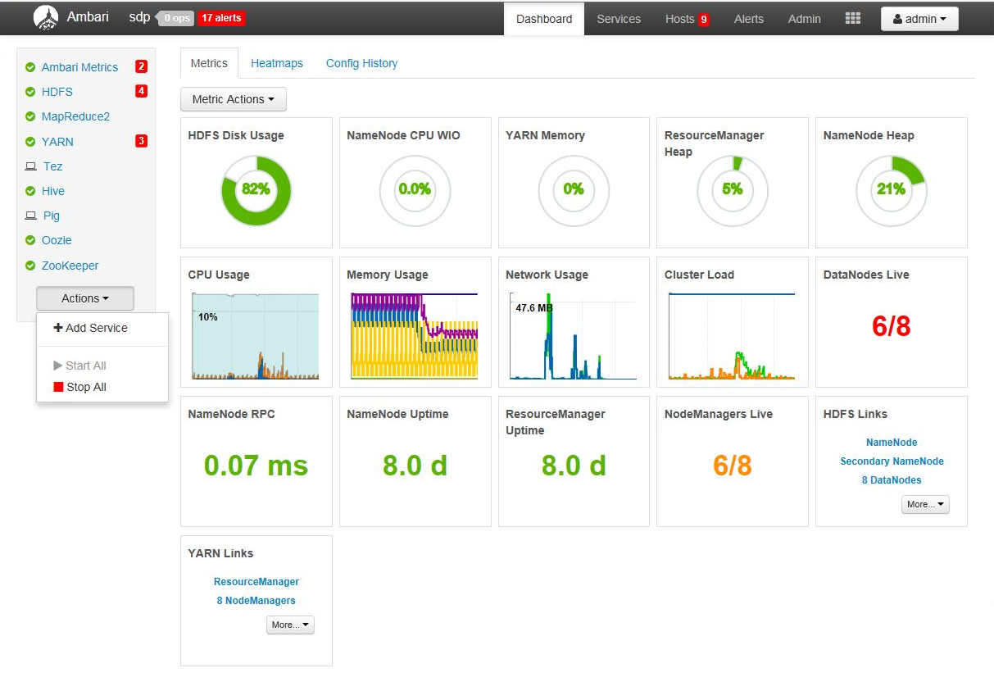




1. 기능 개발
Ⅲ. 사업 세부 내용
CMS솔루션 도입
CMS솔루션도입을 통해 「인천 바이오 맵」온라인 플랫폼 구축의 서비스 제공
CMS솔루션 도입 ( VD@CMS Standard ver ) (9/10)
Dashboard 기능 강화
시의 각 담당자들이 해당 관리업무의 현황을 실시간 파악할 수 있게..
다양한 데이터를 차트를 통해 시각화
각종 현황, 신청상황 등 다양
시스템 모니터링 및 권한기능도 강화하여 관리자들이 쉽게 운영 현황을 확인
VOC 민원 처리 현황(등록, 처리 완료)을 확인하고 민원인의 불편함을 즉각 처리할 수 있게 제공

Slide 34
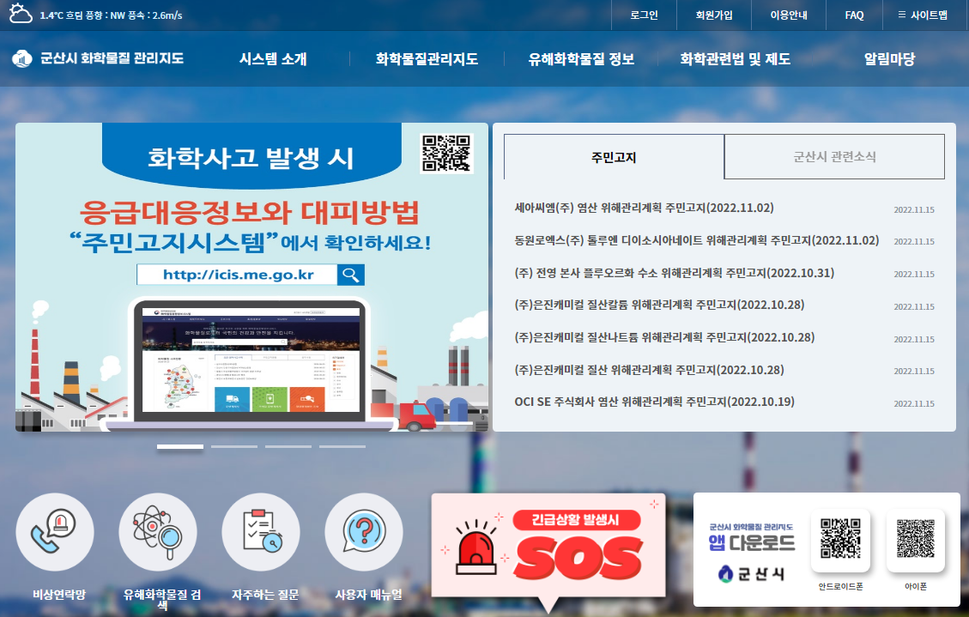
1. 기능 개발
Ⅲ. 사업 세부 내용
CMS솔루션 도입
CMS솔루션도입을 통해 「인천 바이오 맵」온라인 플랫폼 구축의 서비스 제공
CMS솔루션 도입 ( VD@CMS Standard ver ) (10/10)
CMS기반 검증된 위치기반서비스 관리시스템 기능 모듈 재사용
유사시스템에서 도입 운영되고있는 검증된 동일시스템 모듈 재사용으로 안정성확보와 개발기간 단축
군산시 화학물질관리지도 홈페이지 서비스 모듈
도입 후 2년간 검증된 시스템
군산시의 대민대상 서비스
모바일기반 HTML5 및 보안취약점 검증 모듈

Slide 35
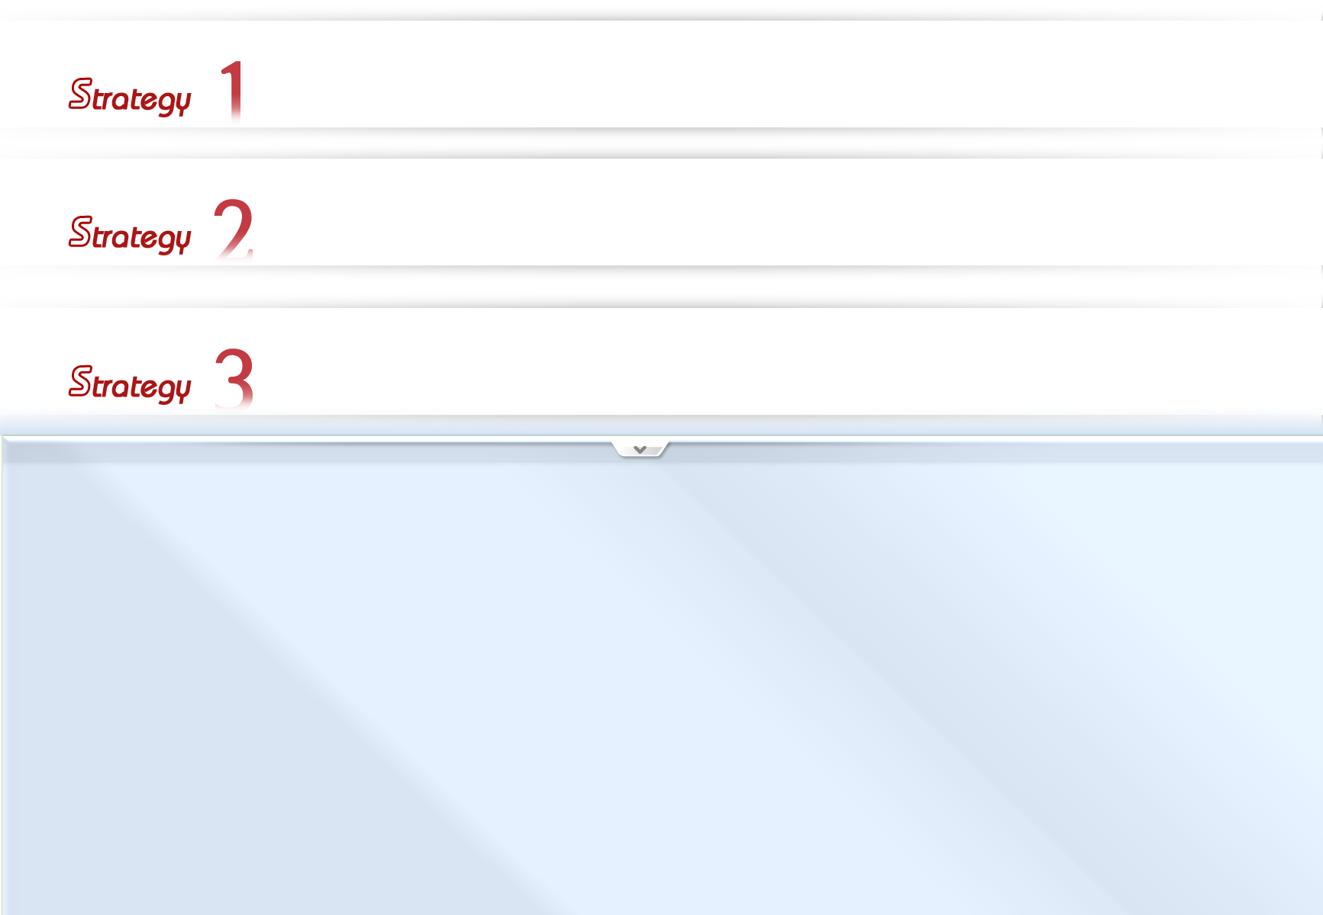

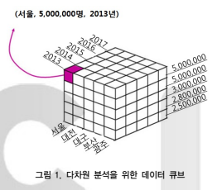
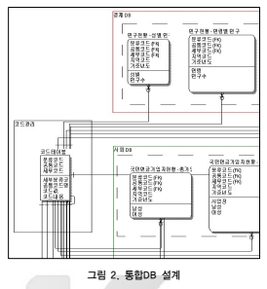
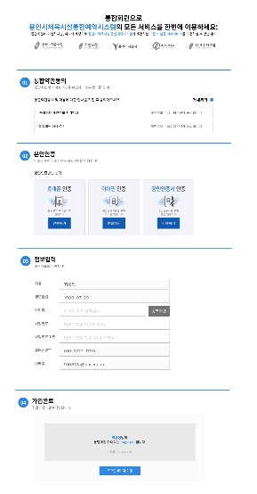
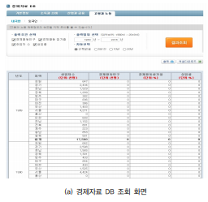
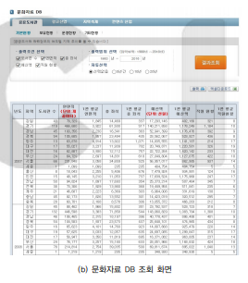
1. 기능 개발
Ⅲ. 사업 세부 내용
회원 및 컨텐츠DB구축방안
산재한 정보들을 플랫폼시스템을 통해 통합적인 설계를 하고 바이오컨텐츠 및 회원DB를 통합하여 서비스 제공
간편인증 중계솔루션 도입후 본인인증 적용 시안
데이터 분석 단계부터 정규화된 설계로 데이터 무결성 확보 → DB 성능향상 지향
기존Low Data가 존재하며 지자체Low Data자료가 방대할 것으로 예상됨/사후 수기검증 필요시 지원
DB자료 구분 및 구성
데이터베이스 분석설계
통합 DB설계
원하는 항목, 다양한 방식의 자료추출 및 선택항목 추출
회원DB분석/동일인물 추출/
동일아이디추출 / 동명이인추출 / 동일연락처추출
MS-SQL.MYSQL
신규회원가입 전환시 기존회원DB를 교차검증하면서 삭제

Slide 36


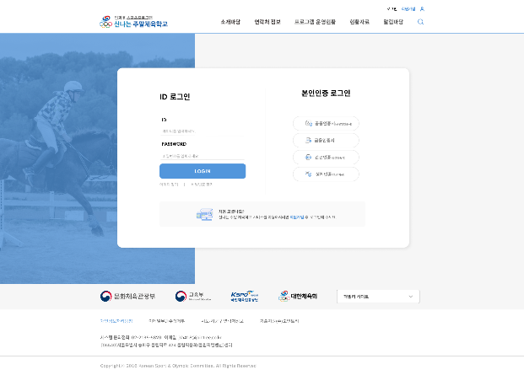


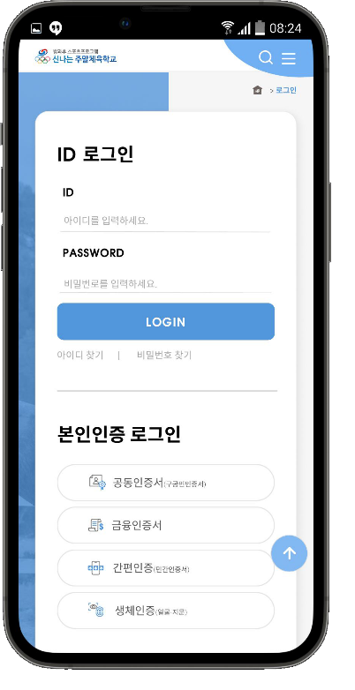




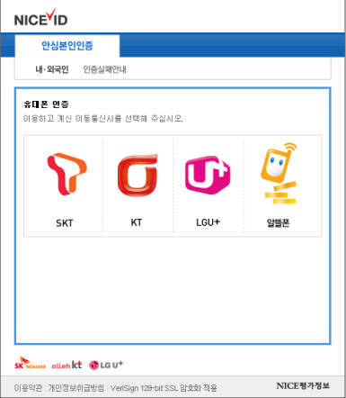
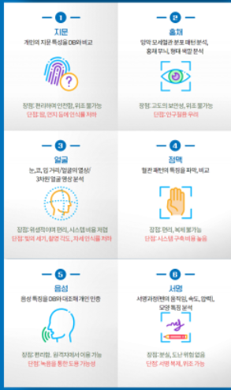
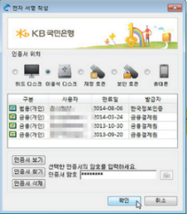


1. 기능 개발
Ⅲ. 사업 세부 내용
간편인증 회원가입기능
간편인증 서비스를 통해 사용자들의 개인정보보안강화 서비스 제공
간편인증 본인인증 적용 시안
본인인증 절차(휴대폰, 생체인증, 간편인증, 인증서)
간편인증 로그인 적용 (웹/모바일) 화면 예시
성명, 생년월일, 휴대폰번호, 생체인증 계정, 인증서 암호 등의 정보 입력
휴대폰
정보시스템
이용자
인증수단
서비스 이용 승인/반려
본인 일치 여부 결과 전송
PC
본인인증 유형 및 적용 화면
< PC버전 적용 예 >
< 모바일 버전 적용 예 >
휴대폰 인증(간편/일반)
생체 인증
공인인증서(범용)
SNS 로그인
※ 모듈 선정 및 적용은 주관부서와의 충분한 협의 후 진행합니다.

Slide 37









1. 기능 개발
Ⅲ. 사업 세부 내용
소통창구로서의 고객지원 문의게시판 신설 제공
사용자에 대한 직접소통 창구로서 문의/답변을 통한 지원서비스 제공
1:1 문의게시판의 신설을 통한 직접소통 고객지원 서비스 구현
궁금한 사항을 직접질문 답변 조회
문의 게시판 글쓰기 (웹/모바일) 화면 예시
질문등록
(회원)
답변등록
(강사, 관리자)
게시물 번호 생성
1:1 게시판
게시물 답변 생성
문의게시판 문의내역확인 리스트 (웹/모바일) 화면 예시
질문 답변
회원들의 민원관련, 시설사용, 예약관련, 대관및 관리비결제관련 등 궁금한 사항에 대한 1:1 질의 응답 소통창구 제공

Slide 38
감사합니다

